Slide 1
Smart Church 서버 기획
Introduction
www.laonsys.com
Notes:
<숫자>

Slide 2
Document History
Date | Content | Version | Author
2011.07.04 | Smart Church 서버기획 초안 | 0.1 | kaldosa
2011.07.06 | 서비스 카테고리 정의 | 0.2 | kaldosa
2011.07.11 | 성경 서비스 | 0.3 | kaldosa
2011.07.12 | 우리교회 서비스 | 0.4 | kaldosa
2011.07.14 | 우리교회 홈 | 0.5 | kaldosa
2011.07.15 | 코이노니아 서비스 | 0.6 | kaldosa
2011.07.19 | 마이 페이지 | 0.7 | kaldosa
2011.07.21 | 성경 읽기 – 북마크 스토리 보드 | 0.8 | kaldosa
2011.07.22 | 성경 읽기(묵상노트, 기도노트, 성경읽기표), 찬송가 스토리 보드 | 0.9 | kaldosa
2011.07.26 | 로그인, 우리교회 홈 관리자모드 스토리 보드 | 1.0 | kaldosa

Slide 3
Document History
Date | Content | Version | Author
2011.07.04 | Smart Church 서버기획 초안 | 0.1 | kaldosa
2011.07.06 | 서비스 카테고리 정의 | 0.2 | kaldosa
2011.07.11 | 성경 서비스 | 0.3 | kaldosa
2011.07.12 | 우리교회 서비스 | 0.4 | kaldosa
2011.07.14 | 우리교회 홈 | 0.5 | kaldosa
2011.07.15 | 코이노니아 서비스 | 0.6 | kaldosa
2011.07.19 | 마이 페이지 | 0.7 | kaldosa
2011.07.21 | 성경 읽기 – 북마크 스토리 보드 | 0.8 | kaldosa
2011.07.22 | 성경 읽기(묵상노트, 기도노트, 성경읽기표), 찬송가 스토리 보드 | 0.9 | kaldosa

Slide 4
1. 개요
교회 공동체를 대상으로 하는 성경 서비스, 교회 홈페이지 서비스 및 소셜 네트워크을 위한
웹 서비스를 구축한다.
Smart church 서비스는 다음과 같은 서비스를 제공한다.
개인 사용자를 위한 성경 보기, 성경 북마크, 기도노트, 묵상노트, 찬송가 서비스를 제공
교회 홈페이지를 제공하여 교회 소식 및 설교 동영상 등을 교회 소속 사용자들에게 제공
개인 사용자들이 작성한 기도,묵상노트를 공유하여 사용자들간의 소셜 네크워크 서비스를 제공
2. 서비스 구성
구분 | 내용
성경 서비스 | 성경보기/찬송가/큐티 북마크/기도노트 작성/묵상 노트 작성
우리교회 홈 서비스 | 교회 소개/교회 소식/중보기도/생명의 말씀/교회 앨범/교회 기관
코이노니아 | 열린 묵상/열린 기도
로그인 서비스 | 로그인/기본 정보/묵상 노트/기도 노트/성경 읽기표 사진/동영상/메세지

Slide 5
메뉴 구성
1차 메뉴 | 2차 메뉴 | 3차 메뉴 | 4차 메뉴
사이트 소개
공지사항
성경 | 성경 보기 | 검색
 |  | 대역(번역본 비교해서 보기)
 |  | 음성 듣기
 |  | 북마크
 |  | 묵상노트 작성
 |  | 기도노트 작성
 | 찬송가 | 검색
 |  | 찬송가 듣기
 | 큐티
우리교회 | 교회 검색
 | 신규 등록 교회
 | 교회 서비스 안내
코이노니아 | 열린 묵상
 | 열린 기도
로그인 | 기본 정보
 | 묵상 노트
 | 기도 노트
 | 북마크
 | 성경읽기표
 | 메세지
 | 사진
 | 동영상
 | 그룹

Slide 6
우리교회 홈 메뉴 구성
1차 메뉴 | 2차 메뉴 | 3차 메뉴 | 4차 메뉴
교회 안내 | 인사말, 표어, 주제성구
 | 교회 연혁
 | 섬기는 분들
 | 예배 안내
 | 오시는 길
교회 소식 | 새소식
 | 주보
 | 교회 일정
 | 새가족 소개
생명의 말씀 | 설교
 | 1분 메세지
중보 기도
교회 앨범
교회 기관 | 유년부
 | 청소년부
 | 청년부

Slide 7
회원 정책
구분 | 권한 | 이용 가능 서비스
비회원 | 사이트에 대한 보기 권한 | 성경 – 보기, 검색, 음성 듣기 찬송가 – 보기, 검색, 찬송가 듣기 우리교회 – 검색, 우리교회 홈 컨덴츠 보기 코이노니아 – 전체 공개된 컨덴츠 보기
일반 회원 | 사이트에 대한 보기 권한 개인 컨덴츠 작성 권한 | 성경 – 보기, 검색, 음성 듣기, 북마크, 묵상노트 작성, 기도노트 작성, 성경읽기표 관리 찬송가 – 보기, 검색, 찬송가 듣기 우리교회 – 검색, 우리교회 홈 컨덴츠 보기, 중보기도 작성 코이노니아 – 전체 공개된 컨덴츠 보기, 댓글 작성 마이페이지 – 기본정보, 묵상노트, 기도노트, 북마크, 성경읽기표 관리, 사진, 동영상 관리, 메세지 보내기, 그룹 관리
교회 관리자 | 사이트에 대한 보기 권한 개인 컨덴츠 작성 권한 우리교회 홈 관리 권한 | 일반 회원의 모든 기능 우리교회 홈 관리자 기능
관리자 | 모든 권한 | 사용자 관리

Slide 8
우리교회 서비스 정책

Slide 9
화면 구성

Slide 10
· 소개
· 공지사항
· 성경
· 우리교회
· 코이노니아
· login/join
Smart Church
소개 | 성경 성경 읽기 찬송가 큐티 성경 읽기표 묵상 노트 기도 노트 | 우리교회 신규등록교회 서비스안내 | 코이노니아 | Friends Sites
검색
서비스약관 | 청소년보호정책 | 고객센터 | 개인정보취급방침
Copyright (c) Laonsys. All rights reserved.

Slide 11
성경읽기
· 소개
· 공지사항
· 성경
· 우리교회
· 코이노니아
· login/join
성경읽기
창세기
1 장
개역개정
찬송가
대역본 보기
NIV
도구상자
큐티
성경 읽기표
묵상 노트
기도 노트
Smart Church
소개 | 성경 성경 읽기 찬송가 큐티 성경 읽기표 묵상 노트 기도 노트 | 우리교회 신규등록교회 서비스안내 | 코이노니아 | Friends Sites
검색
서비스약관 | 청소년보호정책 | 고객센터 | 개인정보취급방침
Copyright (c) Laonsys. All rights reserved.

Slide 12
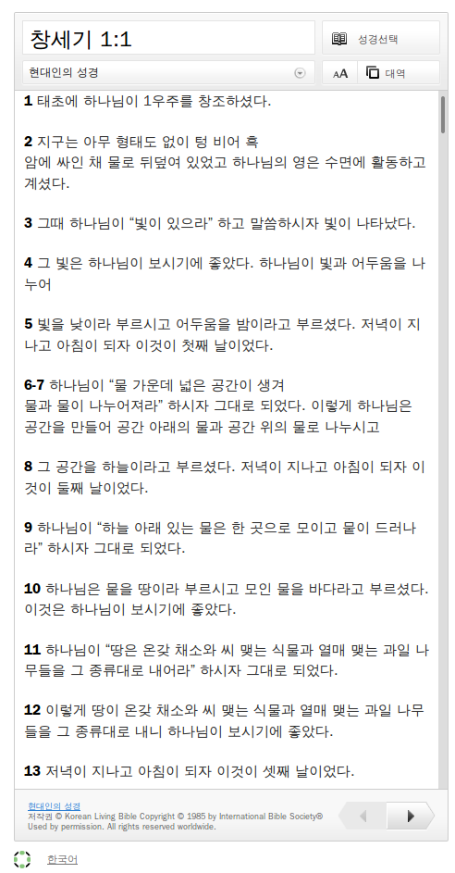
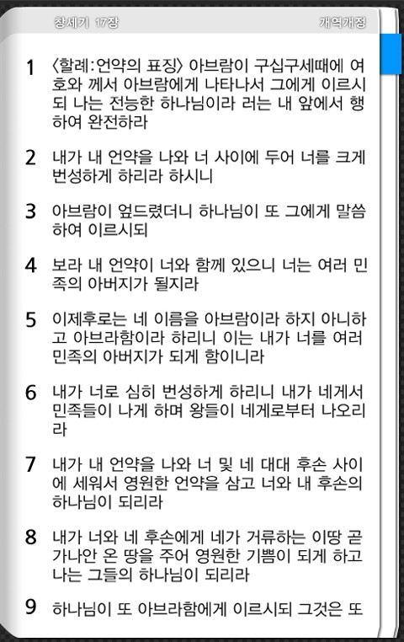
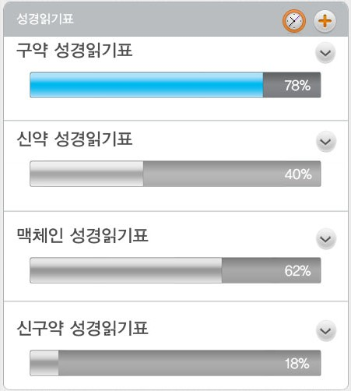
성경읽기
1
① 성경 메인 메뉴
② 성경 서브 메뉴
③ 성경 선택 영역
④ 성경 본문 영역
⑤ 북마크, 묵상노트, 기도노트 추가
⑥ 북마크 목록
⑦ 묵상노트 목록
⑧ 기도노트 목록
⑨ 성경읽기표
서비스 소개 공지사항 성경 우리교회 코이노니아 로그인/회원가입
성경 읽기
찬송가
큐티
2
3
5
∑ 북마크
▣ 묵상노트
▣ 기도노트
북마크 (12)
6
▼ 더 보기
창세기 17:1 2011.07.20
묵상노트 (123)
7
▼ 더 보기
◈ 묵상 노트 [창세기 17:2] 2011.07.20
기도노트 (123)
8
▼ 더 보기
4
◈ 묵상 노트 [창세기 17:2] 2011.07.20
성경읽기표
9

Slide 13
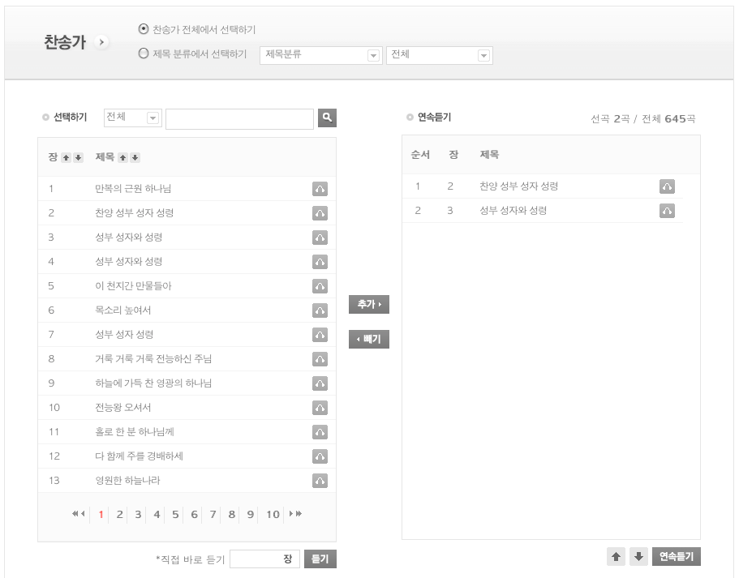
찬송가
· 소개
· 공지사항
· 성경
· 우리교회
· 코이노니아
· login/join
성경읽기
찬송가
큐티
성경 읽기표
묵상 노트
기도 노트
Smart Church
소개 | 성경 성경 읽기 찬송가 큐티 성경 읽기표 묵상 노트 기도 노트 | 우리교회 신규등록교회 서비스안내 | 코이노니아 | Friends Sites
검색
서비스약관 | 청소년보호정책 | 고객센터 | 개인정보취급방침
Copyright (c) Laonsys. All rights reserved.

Slide 14
큐티
· 소개
· 공지사항
· 성경
· 우리교회
· 코이노니아
· login/join
성경읽기
찬송가
오늘의 큐티
큐티
성경 읽기표
묵상 노트
기도 노트
테마 큐티
나눔 큐티
Smart Church
소개 | 성경 성경 읽기 찬송가 큐티 성경 읽기표 묵상 노트 기도 노트 | 우리교회 신규등록교회 서비스안내 | 코이노니아 | Friends Sites
검색
서비스약관 | 청소년보호정책 | 고객센터 | 개인정보취급방침
Copyright (c) Laonsys. All rights reserved.

Slide 15
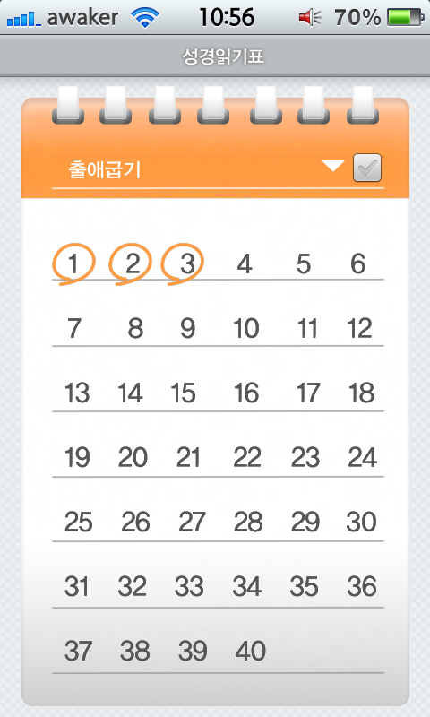
성경읽기표
· 소개
· 공지사항
· 성경
· 우리교회
· 코이노니아
· login/join
성경읽기
찬송가
신구약 읽기표
큐티
성경 읽기표
맥체인 읽기표
묵상 노트
기도 노트
구약 읽기표
신약 읽기표
Smart Church
소개 | 성경 성경 읽기 찬송가 큐티 성경 읽기표 묵상 노트 기도 노트 | 우리교회 신규등록교회 서비스안내 | 코이노니아 | Friends Sites
검색
서비스약관 | 청소년보호정책 | 고객센터 | 개인정보취급방침
Copyright (c) Laonsys. All rights reserved.

Slide 16
묵상 노트
· 소개
· 공지사항
· 성경
· 우리교회
· 코이노니아
· login/join
성경읽기
찬송가
사도행전 13장 : 5 - 7
5 살라미에 이르러 하나님의 말씀을
유대인의 여러 회당에서 전할새 요한을
수행원으로 두었더라
6 온 섬 가운데로 지나서 바보에 이르러
바예수라 하는 유대인 거짓 선지자인 마술사를 만나니
7 그가 총독 서기오 바울과 함께 있으니
서기오 바울은 지혜 있는 사람이라
바나바와 사울을 불러 하나님의 말씀을 듣고자 하더라
27 묵상(483) 청지기에 대한 5가지 정의 2011-06-08
26 묵상(482) 하나님이 우리를 구원하신 목적 2010-10-20
25 묵상(481) 능력을 맛보게 하는 5대 기도 2010-03-30
24 묵상(480) 하나님의 능력이 나타날 때 2010-03-10
23 묵상노트(479) 벗겨야 할 4가지 껍질 [2] 2009-10-25
22 묵상(478) 그리스도의 일꾼의 5가지 정의 [1] 2009-09-27
27 묵상(483) 청지기에 대한 5가지 정의 2011-06-08
26 묵상(482) 하나님이 우리를 구원하신 목적 2010-10-20
25 묵상(481) 능력을 맛보게 하는 5대 기도 2010-03-30
24 묵상(480) 하나님의 능력이 나타날 때 2010-03-10
23 묵상노트(479) 벗겨야 할 4가지 껍질 [2] 2009-10-25
22 묵상(478) 그리스도의 일꾼의 5가지 정의 [1] 2009-09-27
27 묵상(483) 청지기에 대한 5가지 정의 2011-06-08
26 묵상(482) 하나님이 우리를 구원하신 목적 2010-10-20
25 묵상(481) 능력을 맛보게 하는 5대 기도 2010-03-30
24 묵상(480) 하나님의 능력이 나타날 때 2010-03-10
23 묵상노트(479) 벗겨야 할 4가지 껍질 [2] 2009-10-25
22 묵상(478) 그리스도의 일꾼의 5가지 정의 [1] 2009-09-27
27 묵상(483) 청지기에 대한 5가지 정의 2011-06-08
23 묵상노트(479) 벗겨야 할 4가지 껍질 [2] 2009-10-25
22 묵상(478) 그리스도의 일꾼의 5가지 정의 [1] 2009-09-27
큐티
성경 읽기표
묵상 노트
기도 노트
오순절 성령강림의 역사는 말씀의 능력과 잇닿아 있습니다.
왜냐하면 성경 자체가 성령의 감동으로 기록되었기 때문입니다.
따라서 성령의 능력은 "내가 너희에게 이른 말은
영이요 생명이라"고 하신 것처럼 예수님의 말씀과
병행하는 것입니다.
Smart Church
소개 | 성경 성경 읽기 찬송가 큐티 성경 읽기표 묵상 노트 기도 노트 | 우리교회 신규등록교회 서비스안내 | 코이노니아 | Friends Sites
검색
서비스약관 | 청소년보호정책 | 고객센터 | 개인정보취급방침
Copyright (c) Laonsys. All rights reserved.

Slide 17
기도 노트
· 소개
· 공지사항
· 성경
· 우리교회
· 코이노니아
· login/join
성경읽기
찬송가
사도행전 13장 : 5 - 7
5 살라미에 이르러 하나님의 말씀을
유대인의 여러 회당에서 전할새 요한을
수행원으로 두었더라
6 온 섬 가운데로 지나서 바보에 이르러
바예수라 하는 유대인 거짓 선지자인 마술사를 만나니
7 그가 총독 서기오 바울과 함께 있으니
서기오 바울은 지혜 있는 사람이라
바나바와 사울을 불러 하나님의 말씀을 듣고자 하더라
27 묵상(483) 청지기에 대한 5가지 정의 2011-06-08
26 묵상(482) 하나님이 우리를 구원하신 목적 2010-10-20
25 묵상(481) 능력을 맛보게 하는 5대 기도 2010-03-30
24 묵상(480) 하나님의 능력이 나타날 때 2010-03-10
23 묵상노트(479) 벗겨야 할 4가지 껍질 [2] 2009-10-25
22 묵상(478) 그리스도의 일꾼의 5가지 정의 [1] 2009-09-27
27 묵상(483) 청지기에 대한 5가지 정의 2011-06-08
26 묵상(482) 하나님이 우리를 구원하신 목적 2010-10-20
25 묵상(481) 능력을 맛보게 하는 5대 기도 2010-03-30
24 묵상(480) 하나님의 능력이 나타날 때 2010-03-10
23 묵상노트(479) 벗겨야 할 4가지 껍질 [2] 2009-10-25
22 묵상(478) 그리스도의 일꾼의 5가지 정의 [1] 2009-09-27
27 묵상(483) 청지기에 대한 5가지 정의 2011-06-08
26 묵상(482) 하나님이 우리를 구원하신 목적 2010-10-20
25 묵상(481) 능력을 맛보게 하는 5대 기도 2010-03-30
24 묵상(480) 하나님의 능력이 나타날 때 2010-03-10
23 묵상노트(479) 벗겨야 할 4가지 껍질 [2] 2009-10-25
22 묵상(478) 그리스도의 일꾼의 5가지 정의 [1] 2009-09-27
27 묵상(483) 청지기에 대한 5가지 정의 2011-06-08
23 묵상노트(479) 벗겨야 할 4가지 껍질 [2] 2009-10-25
22 묵상(478) 그리스도의 일꾼의 5가지 정의 [1] 2009-09-27
큐티
성경 읽기표
묵상 노트
기도 노트
오순절 성령강림의 역사는 말씀의 능력과 잇닿아 있습니다.
왜냐하면 성경 자체가 성령의 감동으로 기록되었기 때문입니다.
따라서 성령의 능력은 "내가 너희에게 이른 말은
영이요 생명이라"고 하신 것처럼 예수님의 말씀과
병행하는 것입니다.
Smart Church
소개 | 성경 성경 읽기 찬송가 큐티 성경 읽기표 묵상 노트 기도 노트 | 우리교회 신규등록교회 서비스안내 | 코이노니아 | Friends Sites
검색
서비스약관 | 청소년보호정책 | 고객센터 | 개인정보취급방침
Copyright (c) Laonsys. All rights reserved.

Slide 18
우리교회
· 소개
· 공지사항
· 성경
· 우리교회
· 코이노니아
· login/join
우리교회 검색
검색
신규 등록 우리교회
설교 동영상
(hit)
1분 메세지
(랜덤)
등록된 우리교회
최신소식
총회/교회/노회 rss
문의 게시판
Smart Church
소개 | 성경 성경 읽기 찬송가 큐티 성경 읽기표 묵상 노트 기도 노트 | 우리교회 신규등록교회 서비스안내 | 코이노니아 | Friends Sites
검색
서비스약관 | 청소년보호정책 | 고객센터 | 개인정보취급방침
Copyright (c) Laonsys. All rights reserved.

Slide 19
신규등록교회
· 소개
· 공지사항
· 성경
· 우리교회
· 코이노니아
· login/join
우리교회 검색
검색
신규등록교회 목록
지도
교회 소개
Smart Church
소개 | 성경 성경 읽기 찬송가 큐티 성경 읽기표 묵상 노트 기도 노트 | 우리교회 신규등록교회 서비스안내 | 코이노니아 | Friends Sites
검색
서비스약관 | 청소년보호정책 | 고객센터 | 개인정보취급방침
Copyright (c) Laonsys. All rights reserved.

Slide 20
우리교회검색
· 소개
· 공지사항
· 성경
· 우리교회
· 코이노니아
· login/join
우리교회 검색
검색
검색 결과
지도
교회 소개
Smart Church
소개 | 성경 성경 읽기 찬송가 큐티 성경 읽기표 묵상 노트 기도 노트 | 우리교회 신규등록교회 서비스안내 | 코이노니아 | Friends Sites
검색
서비스약관 | 청소년보호정책 | 고객센터 | 개인정보취급방침
Copyright (c) Laonsys. All rights reserved.

Slide 21
우리교회 서비스 안내
· 소개
· 공지사항
· 성경
· 우리교회
· 코이노니아
· login/join
서비스 안내
Smart Church
소개 | 성경 성경 읽기 찬송가 큐티 성경 읽기표 묵상 노트 기도 노트 | 우리교회 신규등록교회 서비스안내 | 코이노니아 | Friends Sites
검색
서비스약관 | 청소년보호정책 | 고객센터 | 개인정보취급방침
Copyright (c) Laonsys. All rights reserved.

Slide 22

코이노니아 (열린 묵상 : 비회원)
· 소개
· 공지사항
· 성경
· 우리교회
· 코이노니아
· login/join
열린 묵상
묵상 노트 쓰기 ...
열린 묵상
열린 기도
칼도사 - 2011. 7. 15 [사도행정 1:16 – 17]
ㅁㄴ아리ㅓ니러미너니러민러ㅏ민어링ㅁ나러미너림너림ㄴㅁㅇ너ㅏ리럼ㄴ아리ㅓ미나러미나러민러민러ㅣ
아멘
댓글
공유
칼도사 – 가나다라마바사아자 ㄹㄴㅇㄹㄴㅇㄹㄴㅇㄹㄴㄴ
차카타파하 ㄴㅇㄹㄴㄹㄴㅇㄹㄴㄹㄴㅇㄹㄴㅇㄹㄴㅇㄹㄴ
2011. 7. 15
댓글 달기 ...
더 보기
Smart Church
소개 | 성경 성경 읽기 찬송가 큐티 성경 읽기표 묵상 노트 기도 노트 | 우리교회 신규등록교회 서비스안내 | 코이노니아 | Friends Sites
검색
서비스약관 | 청소년보호정책 | 고객센터 | 개인정보취급방침
Copyright (c) Laonsys. All rights reserved.

Slide 23
코이노니아 (열린 묵상 : 회원)
· 소개
· 공지사항
· 성경
· 우리교회
· 코이노니아
· login/join
열린 묵상
스트림
우리교회
팔로잉
청년부
친구
메세지
알림
묵상 노트 쓰기 ...
우리교회 (4명)
칼도사 - 2011. 7. 15 [사도행정 1:16 – 17]
ㅁㄴ아리ㅓ니러미너니러민러ㅏ민어링ㅁ나러미너림너림ㄴㅁㅇ너ㅏ리럼ㄴ아리ㅓ미나러미나러민러민러ㅣ
아멘
댓글
공유
칼도사 – 가나다라마바사아자 ㄹㄴㅇㄹㄴㅇㄹㄴㅇㄹㄴㄴ
차카타파하 ㄴㅇㄹㄴㄹㄴㅇㄹㄴㄹㄴㅇㄹㄴㅇㄹㄴㅇㄹㄴ
2011. 7. 15
댓글 달기 ...
더 보기
Smart Church
소개 | 성경 성경 읽기 찬송가 큐티 성경 읽기표 묵상 노트 기도 노트 | 우리교회 신규등록교회 서비스안내 | 코이노니아 | Friends Sites
검색
서비스약관 | 청소년보호정책 | 고객센터 | 개인정보취급방침
Copyright (c) Laonsys. All rights reserved.

Slide 24
코이노니아 (열린 기도 : 비회원)
· 소개
· 공지사항
· 성경
· 우리교회
· 코이노니아
· login/join
열린 기도
기도 노트 쓰기 ...
열린 묵상
열린 기도
칼도사 - 2011. 7. 15 [사도행정 1:16 – 17]
ㅁㄴ아리ㅓ니러미너니러민러ㅏ민어링ㅁ나러미너림너림ㄴㅁㅇ너ㅏ리럼ㄴ아리ㅓ미나러미나러민러민러ㅣ
아멘
댓글
공유
칼도사 – 가나다라마바사아자 ㄹㄴㅇㄹㄴㅇㄹㄴㅇㄹㄴㄴ
차카타파하 ㄴㅇㄹㄴㄹㄴㅇㄹㄴㄹㄴㅇㄹㄴㅇㄹㄴㅇㄹㄴ
2011. 7. 15
댓글 달기 ...
더 보기
Smart Church
소개 | 성경 성경 읽기 찬송가 큐티 성경 읽기표 묵상 노트 기도 노트 | 우리교회 신규등록교회 서비스안내 | 코이노니아 | Friends Sites
검색
서비스약관 | 청소년보호정책 | 고객센터 | 개인정보취급방침
Copyright (c) Laonsys. All rights reserved.

Slide 25
코이노니아 (열린 기도 : 회원)
· 소개
· 공지사항
· 성경
· 우리교회
· 코이노니아
· login/join
열린 기도
스트림
우리교회
팔로잉
청년부
친구
메세지
알림
기도 노트 쓰기 ...
청년부 (4명)
칼도사 - 2011. 7. 15 [사도행정 1:16 – 17]
ㅁㄴ아리ㅓ니러미너니러민러ㅏ민어링ㅁ나러미너림너림ㄴㅁㅇ너ㅏ리럼ㄴ아리ㅓ미나러미나러민러민러ㅣ
+청년부에 추가
아멘
댓글
공유
칼도사 – 가나다라마바사아자 ㄹㄴㅇㄹㄴㅇㄹㄴㅇㄹㄴㄴ
차카타파하 ㄴㅇㄹㄴㄹㄴㅇㄹㄴㄹㄴㅇㄹㄴㅇㄹㄴㅇㄹㄴ
2011. 7. 15
댓글 달기 ...
더 보기
Smart Church
소개 | 성경 성경 읽기 찬송가 큐티 성경 읽기표 묵상 노트 기도 노트 | 우리교회 신규등록교회 서비스안내 | 코이노니아 | Friends Sites
검색
서비스약관 | 청소년보호정책 | 고객센터 | 개인정보취급방침
Copyright (c) Laonsys. All rights reserved.

Slide 26

마이 페이지 (기본정보)
· 소개
· 공지사항
· 성경
· 우리교회
· 코이노니아
· 이성원 logout
이성원
프로필 수정
기본 정보 묵상노트 기도노트 북마크 성경읽기표 메세지 사진 동영상 그룹
여기에 사진 추가
소개
이름이 성원인 다른 사람과 헷갈리지 않도록
여기에 자기소개를 넣어주세요
링크
성원님의 그룹 회원(6명)
직업
직업은 무엇인가요?
전체 보기 >>
경력
어느 직장을 다녔나요?
성원님을 그룹에 추가한
사용자 (1000000명)
학력
어느 학교를 다녔나요?
교회
어느 교회를 다니시나요?
연락처
연락하려면 어떻게 해야 하나요?
전체 보기 >>
성별
남성
닉네임
칼도사
Smart Church
소개 | 성경 성경 읽기 찬송가 큐티 성경 읽기표 묵상 노트 기도 노트 | 우리교회 신규등록교회 서비스안내 | 코이노니아 | Friends Sites
검색
서비스약관 | 청소년보호정책 | 고객센터 | 개인정보취급방침
Copyright (c) Laonsys. All rights reserved.

Slide 27
마이 페이지(묵상노트)
· 소개
· 공지사항
· 성경
· 우리교회
· 코이노니아
· 이성원 logout
이성원
기본 정보 묵상노트 기도노트 북마크 메세지 사진 동영상 그룹
칼도사 - 2011. 7. 15 [사도행정 1:16 – 17]
ㅁㄴ아리ㅓ니러미너니러민러ㅏ민어링ㅁ나러미너림너림ㄴㅁㅇ너ㅏ리럼ㄴ아리ㅓ미나러미나러민러민러ㅣ
성원님의 그룹 회원(6명)
아멘
댓글
공유
칼도사 – 가나다라마바사아자 ㄹㄴㅇㄹㄴㅇㄹㄴㅇㄹㄴㄴ
차카타파하 ㄴㅇㄹㄴㄹㄴㅇㄹㄴㄹㄴㅇㄹㄴㅇㄹㄴㅇㄹㄴ
2011. 7. 15
전체 보기 >>
댓글 달기 ...
성원님을 그룹에 추가한
사용자 (1000000명)
칼도사 - 2011. 7. 15 [사도행정 1:16 – 17]
ㅁㄴ아리ㅓ니러미너니러민러ㅏ민어링ㅁ나러미너림너림ㄴㅁㅇ너ㅏ리럼ㄴ아리ㅓ미나러미나러민러민러ㅣ
칼도사 - 2011. 7. 15 [사도행정 1:16 – 17]
ㅁㄴ아리ㅓ니러미너니러민러ㅏ민어링ㅁ나러미너림너림ㄴㅁㅇ너ㅏ리럼ㄴ아리ㅓ미나러미나러민러민러ㅣ
전체 보기 >>
칼도사 - 2011. 7. 15 [사도행정 1:16 – 17]
ㅁㄴ아리ㅓ니러미너니러민러ㅏ민어링ㅁ나러미너림너림ㄴㅁㅇ너ㅏ리럼ㄴ아리ㅓ미나러미나러민러민러ㅣ
Smart Church
소개 | 성경 성경 읽기 찬송가 큐티 성경 읽기표 묵상 노트 기도 노트 | 우리교회 신규등록교회 서비스안내 | 코이노니아 | Friends Sites
검색
서비스약관 | 청소년보호정책 | 고객센터 | 개인정보취급방침
Copyright (c) Laonsys. All rights reserved.

Slide 28
마이 페이지(묵상노트)
· 소개
· 공지사항
· 성경
· 우리교회
· 코이노니아
· 이성원 logout
이성원
기본 정보 묵상노트 기도노트 북마크 메세지 사진 동영상 그룹
창세기
칼도사 - 2011. 7. 15 [사도행정 1:16 – 17]
ㅁㄴ아리ㅓ니러미너니러민러ㅏ민어링ㅁ나러미너림너림ㄴㅁㅇ너ㅏ리럼ㄴ아리ㅓ미나러미나러민러민러ㅣ
1장
개역개정
성경 본문
성원님의 그룹 회원(6명)
아멘
댓글
공유
칼도사 – 가나다라마바사아자 ㄹㄴㅇㄹㄴㅇㄹㄴㅇㄹㄴㄴ
차카타파하 ㄴㅇㄹㄴㄹㄴㅇㄹㄴㄹㄴㅇㄹㄴㅇㄹㄴㅇㄹㄴ
2011. 7. 15
전체 보기 >>
댓글 달기 ...
성원님을 그룹에 추가한
사용자 (1000000명)
칼도사 - 2011. 7. 15 [사도행정 1:16 – 17]
ㅁㄴ아리ㅓ니러미너니러민러ㅏ민어링ㅁ나러미너림너림ㄴㅁㅇ너ㅏ리럼ㄴ아리ㅓ미나러미나러민러민러ㅣ
칼도사 - 2011. 7. 15 [사도행정 1:16 – 17]
ㅁㄴ아리ㅓ니러미너니러민러ㅏ민어링ㅁ나러미너림너림ㄴㅁㅇ너ㅏ리럼ㄴ아리ㅓ미나러미나러민러민러ㅣ
전체 보기 >>
칼도사 - 2011. 7. 15 [사도행정 1:16 – 17]
ㅁㄴ아리ㅓ니러미너니러민러ㅏ민어링ㅁ나러미너림너림ㄴㅁㅇ너ㅏ리럼ㄴ아리ㅓ미나러미나러민러민러ㅣ
Smart Church
소개 | 성경 성경 읽기 찬송가 큐티 성경 읽기표 묵상 노트 기도 노트 | 우리교회 신규등록교회 서비스안내 | 코이노니아 | Friends Sites
검색
서비스약관 | 청소년보호정책 | 고객센터 | 개인정보취급방침
Copyright (c) Laonsys. All rights reserved.

Slide 29
마이 페이지(기도노트)
· 소개
· 공지사항
· 성경
· 우리교회
· 코이노니아
· 이성원 logout
이성원
기본 정보 묵상노트 기도노트 북마크 메세지 사진 동영상 그룹
칼도사 - 2011. 7. 15 [사도행정 1:16 – 17]
ㅁㄴ아리ㅓ니러미너니러민러ㅏ민어링ㅁ나러미너림너림ㄴㅁㅇ너ㅏ리럼ㄴ아리ㅓ미나러미나러민러민러ㅣ
성원님의 그룹 회원(6명)
아멘
댓글
공유
칼도사 – 가나다라마바사아자 ㄹㄴㅇㄹㄴㅇㄹㄴㅇㄹㄴㄴ
차카타파하 ㄴㅇㄹㄴㄹㄴㅇㄹㄴㄹㄴㅇㄹㄴㅇㄹㄴㅇㄹㄴ
2011. 7. 15
전체 보기 >>
댓글 달기 ...
성원님을 그룹에 추가한
사용자 (1000000명)
칼도사 - 2011. 7. 15 [사도행정 1:16 – 17]
ㅁㄴ아리ㅓ니러미너니러민러ㅏ민어링ㅁ나러미너림너림ㄴㅁㅇ너ㅏ리럼ㄴ아리ㅓ미나러미나러민러민러ㅣ
칼도사 - 2011. 7. 15 [사도행정 1:16 – 17]
ㅁㄴ아리ㅓ니러미너니러민러ㅏ민어링ㅁ나러미너림너림ㄴㅁㅇ너ㅏ리럼ㄴ아리ㅓ미나러미나러민러민러ㅣ
전체 보기 >>
칼도사 - 2011. 7. 15 [사도행정 1:16 – 17]
ㅁㄴ아리ㅓ니러미너니러민러ㅏ민어링ㅁ나러미너림너림ㄴㅁㅇ너ㅏ리럼ㄴ아리ㅓ미나러미나러민러민러ㅣ
Smart Church
소개 | 성경 성경 읽기 찬송가 큐티 성경 읽기표 묵상 노트 기도 노트 | 우리교회 신규등록교회 서비스안내 | 코이노니아 | Friends Sites
검색
서비스약관 | 청소년보호정책 | 고객센터 | 개인정보취급방침
Copyright (c) Laonsys. All rights reserved.

Slide 30
마이 페이지(북마크)
· 소개
· 공지사항
· 성경
· 우리교회
· 코이노니아
· 이성원 logout
이성원
기본 정보 묵상노트 기도노트 북마크 메세지 사진 동영상 그룹
북마크1 - 2011. 7. 15 [사도행정 1:16 – 17]
북마크2 - 2011. 7. 15 [사도행정 1:16 – 17]
성원님의 그룹 회원(6명)
북마크3 - 2011. 7. 15 [사도행정 1:16 – 17]
북마크4 - 2011. 7. 15 [사도행정 1:16 – 17]
전체 보기 >>
북마크5 - 2011. 7. 15 [사도행정 1:16 – 17]
성원님을 그룹에 추가한
사용자 (1000000명)
북마크6 - 2011. 7. 15 [사도행정 1:16 – 17]
북마크7 - 2011. 7. 15 [사도행정 1:16 – 17]
북마크8 - 2011. 7. 15 [사도행정 1:16 – 17]
전체 보기 >>
북마크9 - 2011. 7. 15 [사도행정 1:16 – 17]
북마크10 - 2011. 7. 15 [사도행정 1:16 – 17]
Smart Church
소개 | 성경 성경 읽기 찬송가 큐티 성경 읽기표 묵상 노트 기도 노트 | 우리교회 신규등록교회 서비스안내 | 코이노니아 | Friends Sites
검색
서비스약관 | 청소년보호정책 | 고객센터 | 개인정보취급방침
Copyright (c) Laonsys. All rights reserved.

Slide 31
마이 페이지(북마크)
· 소개
· 공지사항
· 성경
· 우리교회
· 코이노니아
· 이성원 logout
이성원
기본 정보 묵상노트 기도노트 북마크 메세지 사진 동영상 그룹
창세기
북마크1 - 2011. 7. 15 [사도행정 1:16 – 17]
1장
개역개정
북마크2 - 2011. 7. 15 [사도행정 1:16 – 17]
성원님의 그룹 회원(6명)
성경 본문
북마크3 - 2011. 7. 15 [사도행정 1:16 – 17]
북마크4 - 2011. 7. 15 [사도행정 1:16 – 17]
전체 보기 >>
북마크5 - 2011. 7. 15 [사도행정 1:16 – 17]
성원님을 그룹에 추가한
사용자 (1000000명)
북마크6 - 2011. 7. 15 [사도행정 1:16 – 17]
북마크7 - 2011. 7. 15 [사도행정 1:16 – 17]
북마크8 - 2011. 7. 15 [사도행정 1:16 – 17]
전체 보기 >>
북마크9 - 2011. 7. 15 [사도행정 1:16 – 17]
북마크10 - 2011. 7. 15 [사도행정 1:16 – 17]
Smart Church
소개 | 성경 성경 읽기 찬송가 큐티 성경 읽기표 묵상 노트 기도 노트 | 우리교회 신규등록교회 서비스안내 | 코이노니아 | Friends Sites
검색
서비스약관 | 청소년보호정책 | 고객센터 | 개인정보취급방침
Copyright (c) Laonsys. All rights reserved.

Slide 32
마이 페이지(사진)
· 소개
· 공지사항
· 성경
· 우리교회
· 코이노니아
· 이성원 logout
이성원
기본 정보 묵상노트 기도노트 북마크 메세지 사진 동영상 그룹
내 앨범
앨범 추가
성원님의 그룹 회원(6명)
전체 보기 >>
성원님을 그룹에 추가한
사용자 (1000000명)
2011년 7월 18일
사진 1장
테스트
사진 5장
수련회
사진 15장
전체 보기 >>
Smart Church
소개 | 성경 성경 읽기 찬송가 큐티 성경 읽기표 묵상 노트 기도 노트 | 우리교회 신규등록교회 서비스안내 | 코이노니아 | Friends Sites
검색
서비스약관 | 청소년보호정책 | 고객센터 | 개인정보취급방침
Copyright (c) Laonsys. All rights reserved.

Slide 33
마이 페이지(사진)
· 소개
· 공지사항
· 성경
· 우리교회
· 코이노니아
· 이성원 logout
이성원
기본 정보 묵상노트 기도노트 북마크 메세지 사진 동영상 그룹
사진 업로드
새 사진 업로드
내 앨범
성원님의 그룹 회원(6명)
앨범 이름 :
흠냐리..
전체 보기 >>
성원님을 그룹에 추가한
사용자 (1000000명)
2011년 7월 18일
사진 1장
테스트
사진 5장
수련회
사진 15장
사진 선택
전체 보기 >>
Smart Church
소개 | 성경 성경 읽기 찬송가 큐티 성경 읽기표 묵상 노트 기도 노트 | 우리교회 신규등록교회 서비스안내 | 코이노니아 | Friends Sites
검색
서비스약관 | 청소년보호정책 | 고객센터 | 개인정보취급방침
Copyright (c) Laonsys. All rights reserved.

Slide 34
마이 페이지(사진)
· 소개
· 공지사항
· 성경
· 우리교회
· 코이노니아
· 이성원 logout
이성원
기본 정보 묵상노트 기도노트 북마크 메세지 사진 동영상 그룹
사진 업로드
내 앨범
새 사진 업로드
앨범 이름 :
흠냐리..
성원님의 그룹 회원(6명)
전체 보기 >>
성원님을 그룹에 추가한
사용자 (1000000명)
2011년 7월 18일
사진 1장
테스트
사진 5장
수련회
사진 15장
전체 보기 >>
Smart Church
소개 | 성경 성경 읽기 찬송가 큐티 성경 읽기표 묵상 노트 기도 노트 | 우리교회 신규등록교회 서비스안내 | 코이노니아 | Friends Sites
검색
추가 업로드
취소
앨범 만들기
서비스약관 | 청소년보호정책 | 고객센터 | 개인정보취급방침
Copyright (c) Laonsys. All rights reserved.

Slide 35
마이 페이지(사진)
· 소개
· 공지사항
· 성경
· 우리교회
· 코이노니아
· 이성원 logout
이성원
기본 정보 묵상노트 기도노트 북마크 메세지 사진 동영상 그룹
2011년 7월 18일
앨범 공유
앨범 삭제
사진 추가
비공개(수정)
2011년 7월 18일
비공개(수정)
2011년 7월 18일
제한 공개(수정)
2011년 7월 18일
전체 공개(수정)
2011년 7월 18일
성원님의 그룹 회원(6명)
전체 보기 >>
성원님을 그룹에 추가한
사용자 (1000000명)
전체 보기 >>
Smart Church
소개 | 성경 성경 읽기 찬송가 큐티 성경 읽기표 묵상 노트 기도 노트 | 우리교회 신규등록교회 서비스안내 | 코이노니아 | Friends Sites
검색
서비스약관 | 청소년보호정책 | 고객센터 | 개인정보취급방침
Copyright (c) Laonsys. All rights reserved.

Slide 36
마이 페이지(사진)
· 소개
· 공지사항
· 성경
· 우리교회
· 코이노니아
· 이성원 logout
이성원
기본 정보 묵상노트 기도노트 북마크 메세지 사진 동영상 그룹
2011년 7월 18일에 사진 추가
2011년 7월 18일
앨범 공유
앨범 삭제
사진 추가
비공개(수정)
2011년 7월 18일
비공개(수정)
2011년 7월 18일
제한 공개(수정)
2011년 7월 18일
전체 공개(수정)
2011년 7월 18일
성원님의 그룹 회원(6명)
전체 보기 >>
성원님을 그룹에 추가한
사용자 (1000000명)
사진 선택
전체 보기 >>
Smart Church
소개 | 성경 성경 읽기 찬송가 큐티 성경 읽기표 묵상 노트 기도 노트 | 우리교회 신규등록교회 서비스안내 | 코이노니아 | Friends Sites
검색
서비스약관 | 청소년보호정책 | 고객센터 | 개인정보취급방침
Copyright (c) Laonsys. All rights reserved.

Slide 37
마이 페이지(사진)
· 소개
· 공지사항
· 성경
· 우리교회
· 코이노니아
· 이성원 logout
이성원
기본 정보 묵상노트 기도노트 북마크 메세지 사진 동영상 그룹
2011년 7월 18일에 사진 추가
2011년 7월 18일
앨범 공유
앨범 삭제
사진 추가
비공개(수정)
2011년 7월 18일
비공개(수정)
2011년 7월 18일
제한 공개(수정)
2011년 7월 18일
전체 공개(수정)
2011년 7월 18일
성원님의 그룹 회원(6명)
전체 보기 >>
성원님을 그룹에 추가한
사용자 (1000000명)
전체 보기 >>
Smart Church
소개 | 성경 성경 읽기 찬송가 큐티 성경 읽기표 묵상 노트 기도 노트 | 우리교회 신규등록교회 서비스안내 | 코이노니아 | Friends Sites
검색
추가
취소
사진 추가
서비스약관 | 청소년보호정책 | 고객센터 | 개인정보취급방침
Copyright (c) Laonsys. All rights reserved.

Slide 38
마이 페이지(메세지)
· 소개
· 공지사항
· 성경
· 우리교회
· 코이노니아
· 이성원 logout
이성원
기본 정보 묵상노트 기도노트 북마크 메세지 사진 동영상 그룹
사용자 찾기
성원님의 그룹 회원(6명)
전체 보기 >>
성원님을 그룹에 추가한
사용자 (1000000명)
그룹메세지
우리 교회
15
김동욱, 서보문
3
전체 보기 >>
Smart Church
소개 | 성경 성경 읽기 찬송가 큐티 성경 읽기표 묵상 노트 기도 노트 | 우리교회 신규등록교회 서비스안내 | 코이노니아 | Friends Sites
검색
서비스약관 | 청소년보호정책 | 고객센터 | 개인정보취급방침
Copyright (c) Laonsys. All rights reserved.

Slide 39
마이 페이지(메세지)
· 소개
· 공지사항
· 성경
· 우리교회
· 코이노니아
· 이성원 logout
이성원
기본 정보 묵상노트 기도노트 북마크 메세지 사진 동영상 그룹
사용자 찾기
성원님의 그룹 회원(6명)
전체 보기 >>
성원님을 그룹에 추가한
사용자 (1000000명)
그룹메세지
우리 교회
15
김동욱, 서보문
3
전체 보기 >>
Smart Church
소개 | 성경 성경 읽기 찬송가 큐티 성경 읽기표 묵상 노트 기도 노트 | 우리교회 신규등록교회 서비스안내 | 코이노니아 | Friends Sites
검색
전송
서비스약관 | 청소년보호정책 | 고객센터 | 개인정보취급방침
Copyright (c) Laonsys. All rights reserved.

Slide 40
마이 페이지(메세지)
· 소개
· 공지사항
· 성경
· 우리교회
· 코이노니아
· 이성원 logout
이성원
기본 정보 묵상노트 기도노트 북마크 메세지 사진 동영상 그룹
사용자 찾기
성원님의 그룹 회원(6명)
그룹 이름
전체 보기 >>
추가할 멤버
성원님을 그룹에 추가한
사용자 (1000000명)
칼도사
삭제 선택취소 추가작업
멤버 추가
그룹메세지
우리 교회
15
김동욱, 서보문
3
전체 보기 >>
메세지를 입력하세요...
취소
전송
Smart Church
소개 | 성경 성경 읽기 찬송가 큐티 성경 읽기표 묵상 노트 기도 노트 | 우리교회 신규등록교회 서비스안내 | 코이노니아 | Friends Sites
검색
서비스약관 | 청소년보호정책 | 고객센터 | 개인정보취급방침
Copyright (c) Laonsys. All rights reserved.

Slide 41
마이 페이지(그룹)
· 소개
· 공지사항
· 성경
· 우리교회
· 코이노니아
· 이성원 logout
이성원
기본 정보 묵상노트 기도노트 북마크 메세지 사진 동영상 그룹
사용자 찾기
성원님의 그룹 회원(6명)
삭제 선택취소 추가작업
멤버 추가
전체 보기 >>
성원님을 그룹에 추가한
사용자 (1000000명)
우리 교회
15
팔로잉
0
청년부
3
친구
2
전체 보기 >>
Smart Church
소개 | 성경 성경 읽기 찬송가 큐티 성경 읽기표 묵상 노트 기도 노트 | 우리교회 신규등록교회 서비스안내 | 코이노니아 | Friends Sites
검색
서비스약관 | 청소년보호정책 | 고객센터 | 개인정보취급방침
Copyright (c) Laonsys. All rights reserved.

Slide 42
마이 페이지(그룹)
· 소개
· 공지사항
· 성경
· 우리교회
· 코이노니아
· 이성원 logout
이성원
기본 정보 묵상노트 기도노트 북마크 메세지 사진 동영상 그룹
사용자 찾기
성원님의 그룹 회원(6명)
그룹 이름
전체 보기 >>
추가할 멤버
우리 교회
15
팔로잉
0
청년부
3
친구
2
성원님을 그룹에 추가한
사용자 (1000000명)
칼도사
삭제 선택취소 추가작업
멤버 추가
전체 보기 >>
취소
그룹 만들기
Smart Church
소개 | 성경 성경 읽기 찬송가 큐티 성경 읽기표 묵상 노트 기도 노트 | 우리교회 신규등록교회 서비스안내 | 코이노니아 | Friends Sites
검색
서비스약관 | 청소년보호정책 | 고객센터 | 개인정보취급방침
Copyright (c) Laonsys. All rights reserved.

Slide 43
우리 교회 화면 구성

Slide 44
우리교회 홈
· 교회안내
· 교회소식
· 생명의 말씀
· 중보기도
· 교회앨범
· 교회기관
· login
교회소식
새가족 소개
생명의 말씀
중보기도
교회기관
교회 앨범
남성교회
교회안내 인사말 교회연혁 예배안내 섬기는 분들 오시는길 | 교회소식 새소식 주보 교회 일정 새가족 소개 | 생명의 말씀 설교 1분 메세지 | 중보기도 | 교회앨범 | 교회기관 유년부 청소년부 청년부
검색
서비스약관 | 청소년보호정책 | 고객센터 | 개인정보취급방침
Copyright (c) Laonsys. All rights reserved.

Slide 45
우리교회 홈
· 교회안내
· 교회소식
· 생명의 말씀
· 중보기도
· 교회앨범
· 교회기관
· login
교회 안내
인사말
교회연혁
예배안내
섬기는 분들
오시는 길
남성교회
교회안내 인사말 교회연혁 예배안내 섬기는 분들 오시는길 | 교회소식 새소식 주보 교회 일정 새가족 소개 | 생명의 말씀 설교 1분 메세지 | 중보기도 | 교회앨범 | 교회기관 유년부 청소년부 청년부
검색
서비스약관 | 청소년보호정책 | 고객센터 | 개인정보취급방침
Copyright (c) Laonsys. All rights reserved.

Slide 46
우리교회 홈
· 교회안내
· 교회소식
· 생명의 말씀
· 중보기도
· 교회앨범
· 교회기관
· login
교회 소식
 | 제목 | 글쓴이 | 등록시간
22 | 교사헌신예배 | 관리자 | 2011.07.13
21 | 다음 주일 오후 찬양예배 | 관리자 | 2011.07.13
20 | 구역장·권찰/새생명전도대 종강 | 관리자 | 2011.07.13
19 | 월례회 | 관리자 | 2011.07.13
새소식
주보
교회 일정
새가족 소개
1 2 3 4
남성교회
교회안내 인사말 교회연혁 예배안내 섬기는 분들 오시는길 | 교회소식 새소식 주보 교회 일정 새가족 소개 | 생명의 말씀 설교 1분 메세지 | 중보기도 | 교회앨범 | 교회기관 유년부 청소년부 청년부
검색
서비스약관 | 청소년보호정책 | 고객센터 | 개인정보취급방침
Copyright (c) Laonsys. All rights reserved.

Slide 47
우리교회 홈
· 교회안내
· 교회소식
· 생명의 말씀
· 중보기도
· 교회앨범
· 교회기관
· login
주보
 | 제목 | 글쓴이 | 등록시간
22 | 7월 둘째주 주보 | 관리자 | 2011.07.13
21 | 7월 첫째주 주보 | 관리자 | 2011.07.13
20 | 6월 넷째주 주보 | 관리자 | 2011.07.13
19 | 6월 셋째주 주보 | 관리자 | 2011.07.13
새소식
주보
교회 일정
새가족 소개
1 2 3 4
남성교회
교회안내 인사말 교회연혁 예배안내 섬기는 분들 오시는길 | 교회소식 새소식 주보 교회 일정 새가족 소개 | 생명의 말씀 설교 1분 메세지 | 중보기도 | 교회앨범 | 교회기관 유년부 청소년부 청년부
검색
서비스약관 | 청소년보호정책 | 고객센터 | 개인정보취급방침
Copyright (c) Laonsys. All rights reserved.

Slide 48
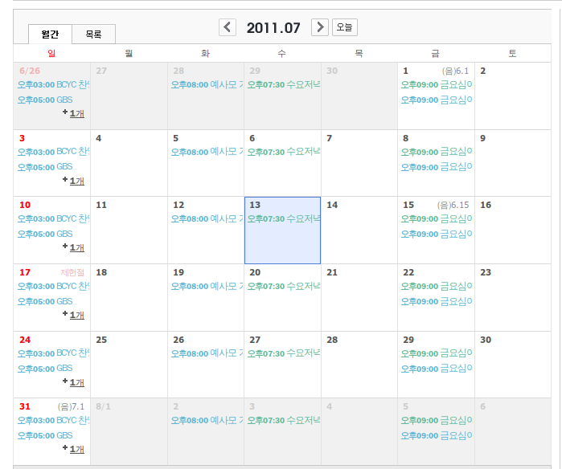
우리교회 홈
· 교회안내
· 교회소식
· 생명의 말씀
· 중보기도
· 교회앨범
· 교회기관
· login
교회 일정
새소식
주보
교회 일정
새가족 소개
남성교회
교회안내 인사말 교회연혁 예배안내 섬기는 분들 오시는길 | 교회소식 새소식 주보 교회 일정 새가족 소개 | 생명의 말씀 설교 1분 메세지 | 중보기도 | 교회앨범 | 교회기관 유년부 청소년부 청년부
검색
서비스약관 | 청소년보호정책 | 고객센터 | 개인정보취급방침
Copyright (c) Laonsys. All rights reserved.

Slide 49
우리교회 홈
· 교회안내
· 교회소식
· 생명의 말씀
· 중보기도
· 교회앨범
· 교회기관
· login
새가족 소개
새소식
주보
교회 일정
새가족 소개
1 2 3 4
남성교회
교회안내 인사말 교회연혁 예배안내 섬기는 분들 오시는길 | 교회소식 새소식 주보 교회 일정 새가족 소개 | 생명의 말씀 설교 1분 메세지 | 중보기도 | 교회앨범 | 교회기관 유년부 청소년부 청년부
검색
서비스약관 | 청소년보호정책 | 고객센터 | 개인정보취급방침
Copyright (c) Laonsys. All rights reserved.

Slide 50
우리교회 홈
· 교회안내
· 교회소식
· 생명의 말씀
· 중보기도
· 교회앨범
· 교회기관
· login
설교
 | 7/10 함께 하는 지혜 출애굽기 18장 13절 ~ 27절
 | 7/3 은혜 받은 사람 출애굽기 18장 1절 ~ 12절
 | 6/26 이기지 못할 적을 이기는 법 출애굽기 17장 8절 ~ 16절
설교
1분 메세지
1 2 3 4
남성교회
교회안내 인사말 교회연혁 예배안내 섬기는 분들 오시는길 | 교회소식 새소식 주보 교회 일정 새가족 소개 | 생명의 말씀 설교 1분 메세지 | 중보기도 | 교회앨범 | 교회기관 유년부 청소년부 청년부
검색
서비스약관 | 청소년보호정책 | 고객센터 | 개인정보취급방침
Copyright (c) Laonsys. All rights reserved.

Slide 51
우리교회 홈
· 교회안내
· 교회소식
· 생명의 말씀
· 중보기도
· 교회앨범
· 교회기관
· login
중보기도
 | 제목 | 글쓴이 | 등록시간
22 | 문보를 위해 기도 해주삼~!! | 칼도사 | 2011.07.13
21 | 문보를 위해 기도 해주삼~!! | 칼도사 | 2011.07.13
20 | 문보를 위해 기도 해주삼~!! | 칼도사 | 2011.07.13
19 | 문보를 위해 기도 해주삼~!! | 칼도사 | 2011.07.13
중보기도
1 2 3 4
남성교회
교회안내 인사말 교회연혁 예배안내 섬기는 분들 오시는길 | 교회소식 새소식 주보 교회 일정 새가족 소개 | 생명의 말씀 설교 1분 메세지 | 중보기도 | 교회앨범 | 교회기관 유년부 청소년부 청년부
검색
서비스약관 | 청소년보호정책 | 고객센터 | 개인정보취급방침
Copyright (c) Laonsys. All rights reserved.

Slide 52
우리교회 홈
· 교회안내
· 교회소식
· 생명의 말씀
· 중보기도
· 교회앨범
· 교회기관
· login
교회 앨범
교회 앨범
남성교회
교회안내 인사말 교회연혁 예배안내 섬기는 분들 오시는길 | 교회소식 새소식 주보 교회 일정 새가족 소개 | 생명의 말씀 설교 1분 메세지 | 중보기도 | 교회앨범 | 교회기관 유년부 청소년부 청년부
검색
서비스약관 | 청소년보호정책 | 고객센터 | 개인정보취급방침
Copyright (c) Laonsys. All rights reserved.

Slide 53
스토리 보드
성경 읽기

Slide 54
로그인
아이디
비밀번호
회원가입 / 비밀번호 찾기
로그인
!
로그인 오류
입력하신 아이디 혹은 비밀번호가 일치하지 않습니다.
비밀번호는 대/소문자 구분하여 입력하시기 바랍니다.
아이디 or 이메일
비밀번호
로그인
회원가입 | 아이디·비밀번호 찾기
이전페이지로 >
첫화면으로 >
Copyright(c) Laonsys. All rights reserved.

Slide 55
비밀번호 찾기
비밀번호 찾기
비밀번호 찾기
가입 당시 입력하신 E-mail과 이름을 입력하세요.
가입 당시 입력하신 E-mail과 이름을 입력하세요.
Email
올바른 Email을 입력해주세요.
Email
이름
이름을 입력해주세요.
이름
비밀번호 찾기
비밀번호 찾기
비밀번호 찾기
비밀번호 찾기
가입 당시 입력하신 E-mail과 이름을 입력하세요.
회원정보를 찾을 수 없습니다.
새로운 비밀번호를 위한 메일이 발송되었습니다.
Email
이름
비밀번호 찾기

Slide 56
성경읽기 - 비회원
비회원이 메뉴 ① 을 통해 성경읽기를 선택하면
성경 읽기 화면 ② 이 나타난다.
비회원은 성경 읽기 ③ 기능만을 사용할 수 있다.
북마크, 묵상노트, 기도노트, 성경읽기표 ④ 의
기능을 이용하려면 로그인이나 회원가입후에
사용할 수 있다.
서비스 소개 공지사항 성경 우리교회 코이노니아 로그인/회원가입
1
성경 읽기
찬송가
큐티
2
3
4
∑ 북마크
▣ 묵상노트
▣ 기도노트
북마크 (0)
▼ 더 보기
북마크를 하려면 로그인 또는 회원가입을
하셔야 합니다.
묵상노트 (0)
▼ 더 보기
묵상노트를 작성 하려면 로그인 또는
회원가입을 하셔야 합니다.
기도노트 (0)
▼ 더 보기
기도노트를 작성 하려면 로그인 또는
회원가입을 하셔야 합니다.
성경읽기표
성경읽기표를 보시려면 로그인 또는
회원가입을 하셔야 합니다.

Slide 57
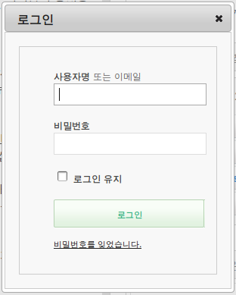
성경읽기 – 비회원 로그인
비회원은 ① 을 통해서 로그인 할 수 있다.
로그인 화면 ② 을 통해서 로그인이 성공하면
로그인 사용자의 북마크, 묵상노트, 기도노트,
성경읽기표 ③ 의 내용이 나타난다.
1
서비스 소개 공지사항 성경 우리교회 코이노니아 로그인/회원가입
1
1
1
∑ 북마크
▣ 묵상노트
▣ 기도노트
북마크 (0)
▼ 더 보기
1
북마크를 하려면 로그인 또는 회원가입을
하셔야 합니다.
묵상노트 (0)
▼ 더 보기
1
묵상노트를 작성 하려면 로그인 또는
회원가입을 하셔야 합니다.
기도노트 (0)
▼ 더 보기
기도노트를 작성 하려면 로그인 또는
회원가입을 하셔야 합니다.
1
성경읽기표
성경읽기표를 보시려면 로그인 또는
회원가입을 하셔야 합니다.
1
2
∑ 북마크
▣ 묵상노트
▣ 기도노트
북마크 (12)
▼ 더 보기
창세기 17:1 2011.07.20
묵상노트 (123)
▼ 더 보기
◈ 묵상 노트 [창세기 17:2] 2011.07.20
기도노트 (123)
▼ 더 보기
◈ 묵상 노트 [창세기 17:2] 2011.07.20
3
성경읽기표

Slide 58
성경읽기 – 비회원 로그인 실패
비회원은 ① 을 통해서 로그인 할 수 있다.
로그인 화면 ② 을 통해서 로그인이 성공하면
로그인 사용자의 북마크, 묵상노트, 기도노트,
성경읽기표 ③ 의 내용이 나타난다.
1
서비스 소개 공지사항 성경 우리교회 코이노니아 로그인/회원가입
1
1
1
∑ 북마크
▣ 묵상노트
▣ 기도노트
북마크 (0)
▼ 더 보기
1
북마크를 하려면 로그인 또는 회원가입을
하셔야 합니다.
묵상노트 (0)
▼ 더 보기
1
묵상노트를 작성 하려면 로그인 또는
회원가입을 하셔야 합니다.
기도노트 (0)
▼ 더 보기
기도노트를 작성 하려면 로그인 또는
회원가입을 하셔야 합니다.
1
성경읽기표
성경읽기표를 보시려면 로그인 또는
회원가입을 하셔야 합니다.
1
2
∑ 북마크
▣ 묵상노트
▣ 기도노트
북마크 (12)
▼ 더 보기
창세기 17:1 2011.07.20
묵상노트 (123)
▼ 더 보기
◈ 묵상 노트 [창세기 17:2] 2011.07.20
기도노트 (123)
▼ 더 보기
◈ 묵상 노트 [창세기 17:2] 2011.07.20
3
성경읽기표

Slide 59
성경읽기 – 비회원 회원가입
비회원은 ① 을 통해서 로그인 할 수 있다.
로그인 화면 ② 을 통해서 로그인이 성공하면
로그인 사용자의 북마크, 묵상노트, 기도노트,
성경읽기표 ③ 의 내용이 나타난다.
1
서비스 소개 공지사항 성경 우리교회 코이노니아 로그인/회원가입
1
1
1
∑ 북마크
▣ 묵상노트
▣ 기도노트
북마크 (0)
▼ 더 보기
1
북마크를 하려면 로그인 또는 회원가입을
하셔야 합니다.
묵상노트 (0)
▼ 더 보기
1
묵상노트를 작성 하려면 로그인 또는
회원가입을 하셔야 합니다.
기도노트 (0)
▼ 더 보기
기도노트를 작성 하려면 로그인 또는
회원가입을 하셔야 합니다.
1
성경읽기표
성경읽기표를 보시려면 로그인 또는
회원가입을 하셔야 합니다.
1
2
∑ 북마크
▣ 묵상노트
▣ 기도노트
북마크 (12)
▼ 더 보기
창세기 17:1 2011.07.20
묵상노트 (123)
▼ 더 보기
◈ 묵상 노트 [창세기 17:2] 2011.07.20
기도노트 (123)
▼ 더 보기
◈ 묵상 노트 [창세기 17:2] 2011.07.20
3
성경읽기표

Slide 60
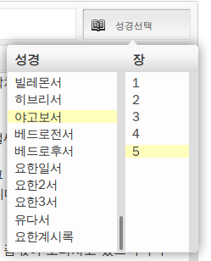
성경읽기 – 성경 선택
① 성경 선택을 누르면 ② 와 같은 성경책과 장을
선택할수 있는 메뉴가 나타난다.
성경책과 장을 선택을 하면 ③ 성경 본문 영역이
갱신된다.
1
2
3

Slide 61
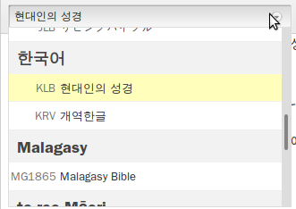
성경읽기 – 번역본 선택
① 성경 본역본 선택을 누르면 ② 와 같은 번역본을
선택할수 있는 메뉴가 나타난다.
번역본 선택을 하면 ③ 성경 본문 영역이
갱신된다.
1
2
3

Slide 62
성경읽기 – 이전,다음 장 보기 네비게이션
① 다음(이전) 버튼을 통하여 다음(이전) 장을 보여줌
만약 현재 보고 있는 장이 창세기(성경 1권) 1장일
경우는 이전 버튼이 비활성화됨
만약 현재 보고 있는 장이 요한계시록(성경 66권) 의
마지막 장일 경우는 다음 버튼이 비활성화됨
1

Slide 63
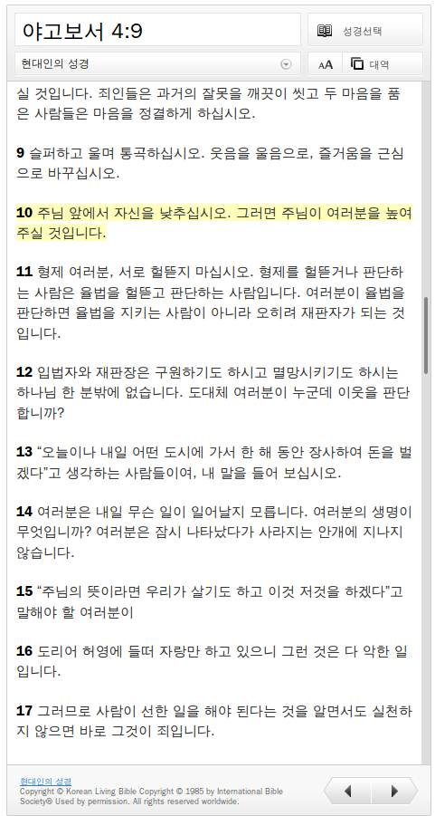
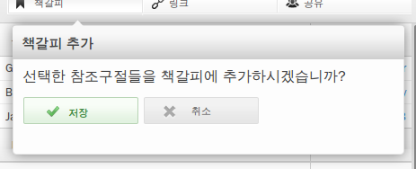
성경읽기 – 북마크 하기
2
∑ 북마크
▣ 묵상노트
▣ 기도노트
① 북마크할 구절을 클릭하여 하일라이팅 시키고
북마크 버튼 ② 을 선택하여 북마크 추가 ③ 를
선택하면 북마크 목록 ④ 에 선택한 구절에 대한
북마크가 추가됨
구절은 여러 구절을 선택 할 수 있다.
표시는 가장 빠른 구절에서 마지막 구절까지로
표현을 한다.
ex) 실제 선택한 구절 창세기 1장 1절, 5절, 30절
북마크 표현 : 창세기 1:1 ~ 30
북마크 (12)
1
▼ 더 보기
창세기 17:1 2011.07.20
창세기 17:1 2011.07.20
창세기 17:1 2011.07.20
4
묵상노트 (123)
▼ 더 보기
기도노트 (123)
▼ 더 보기
성경읽기표
3

Slide 64
성경읽기 – 북마크 목록보기
∑ 북마크
▣ 묵상노트
▣ 기도노트
2
∑ 북마크
▣ 묵상노트
▣ 기도노트
3
북마크 목록은 ① 처럼 현재 북마크 저장한 개수를
보여줌
북마크 목록는 처음 n 개만 노출이 된다.
더 많은 목록을 보기 위해서 ② 더 보기 버튼을
눌러서 모든(?) or 최대 m 개를 보여준다.
목록이 펼쳐진 상태에서 ③ 더 보기 버튼을 누르면
다시 n 개만 노출한다.
1
북마크 (12)
북마크 (12)
▲ 더 보기
▼ 더 보기
창세기 17:1 2011.07.20
창세기 17:1 2011.07.20
창세기 17:1 2011.07.20
창세기 17:1 2011.07.20
창세기 17:1 2011.07.20
창세기 17:1 2011.07.20
묵상노트 (123)
창세기 17:1 2011.07.20
▼ 더 보기
창세기 17:1 2011.07.20
기도노트 (123)
▼ 더 보기
창세기 17:1 2011.07.20
성경읽기표
창세기 17:1 2011.07.20
창세기 17:1 2011.07.20
묵상노트 (123)
▼ 더 보기
기도노트 (123)
▼ 더 보기
성경읽기표
성경보기 – 북마크 보기
∑ 북마크
▣ 묵상노트
▣ 기도노트
북마크 목록 ① 에서 보고자하는 북마크를 선택
성경 본문 보기 ② 에 해당 성경의 해당 구절에
하일라이트된다.
북마크 (12)
▼ 더 보기
창세기 17:1 2011.07.20
창세기 17:1 2011.07.20
1
2
창세기 17:1 2011.07.20
묵상노트 (123)
▼ 더 보기
기도노트 (123)
▼ 더 보기
성경읽기표

Slide 65

성경읽기 – 북마크 목록삭제
2
북마크 목록에서 삭제할 북마크 ① 를 선택
삭제를 선택 ② 하면 북마크 목록을 갱신 ③ 한다.
∑ 북마크
▣ 묵상노트
▣ 기도노트
북마크 (12)
▲ 더 보기
1
창세기 17:1 2011.07.20 Ⅹ
창세기 17:1 2011.07.20 Ⅹ
창세기 17:1 2011.07.20 Ⅹ
창세기 17:1 2011.07.20 Ⅹ
창세기 17:1 2011.07.20 Ⅹ
창세기 17:1 2011.07.20 Ⅹ
묵상노트 (123)
▼ 더 보기
기도노트 (123)
▼ 더 보기
성경읽기표
∑ 북마크
▣ 묵상노트
▣ 기도노트
북마크 (11)
▲ 더 보기
3
창세기 17:1 2011.07.20 Ⅹ
창세기 17:1 2011.07.20 Ⅹ
창세기 17:1 2011.07.20 Ⅹ
창세기 17:1 2011.07.20 Ⅹ
창세기 17:1 2011.07.20 Ⅹ
묵상노트 (123)
▼ 더 보기
기도노트 (123)
▼ 더 보기
성경읽기표

Slide 66
성경읽기 – 묵상노트 목록보기
P61 북마크 목록 보기 참조
성경읽기 – 묵상노트 삭제
P62 북마크 삭제 참조

Slide 67
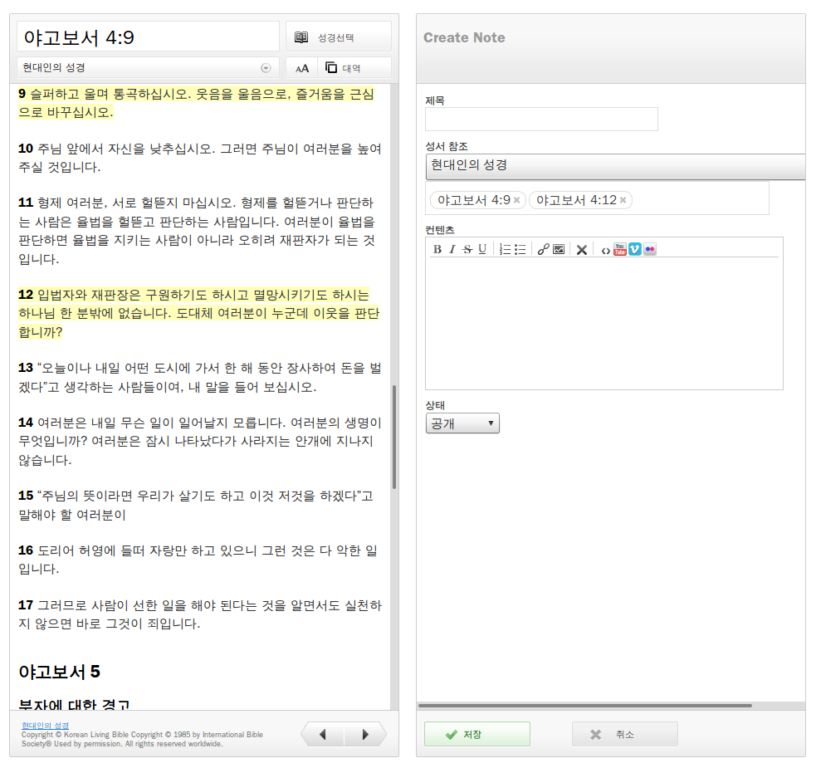
성경읽기 – 묵상노트 작성 1
1
∑ 북마크
▣ 묵상노트
▣ 기도노트
묵상노트를 작성하려면 묵상노트 버튼 ① 을 누른다.
그러면, ② 와 같은 묵상노트 작성 화면으로
전환된다.
내용을 작성후 저장 ③ 을 하면, 다시 목록 화면 ④
으로 전환되고, 목록 최상위에 새로 작성한
묵상노트가 표시된다.
작성화면 ② 에서 작성 취소를 누르면 다시
목록 화면 ④ 으로 전환된다.
북마크 (12)
▼ 더 보기
창세기 17:1 2011.07.20
창세기 17:1 2011.07.20
창세기 17:1 2011.07.20
묵상노트 (123)
▼ 더 보기
◈ 묵상 노트 [창세기 17:2] 2011.07.20 X
◈ 묵상 노트 [창세기 17:2] 2011.07.20 X
◈ 묵상 노트 [창세기 17:2] 2011.07.20 X
◈ 묵상 노트 [창세기 17:2] 2011.07.20 X
4
기도노트 (123)
▼ 더 보기
성경읽기표
2
3

Slide 68
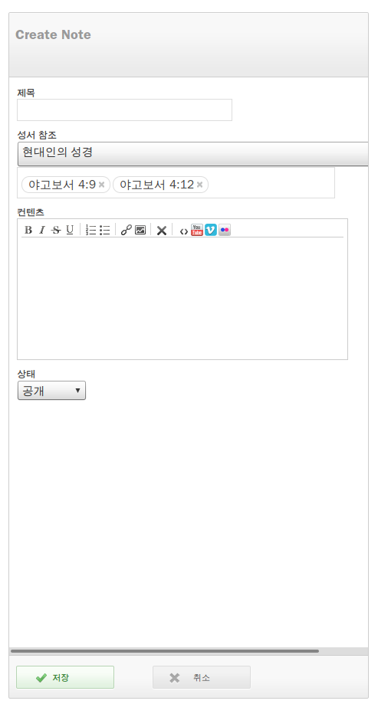
성경읽기 – 묵상노트 작성 2
① 묵상노트 제목 작성란
② 성경책, 장(챕터), 번역본 표시란
③ 구절 선택란
성경 본문 보기 영역에서 구절 선택시
선택된 절 정보 표시
④ 내용 작성란
⑤ 그룹 공개 선택란
⑥ 저장버튼
⑦ 취소버튼
1
2
3
4
5
6
7

Slide 69
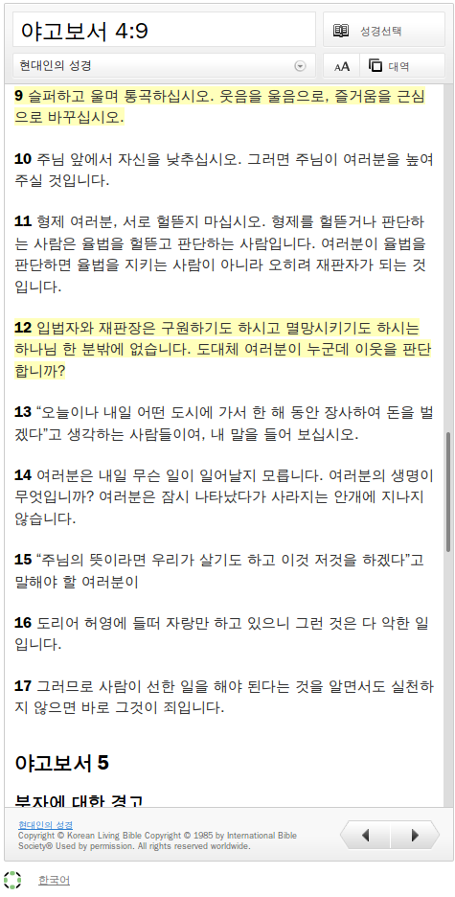
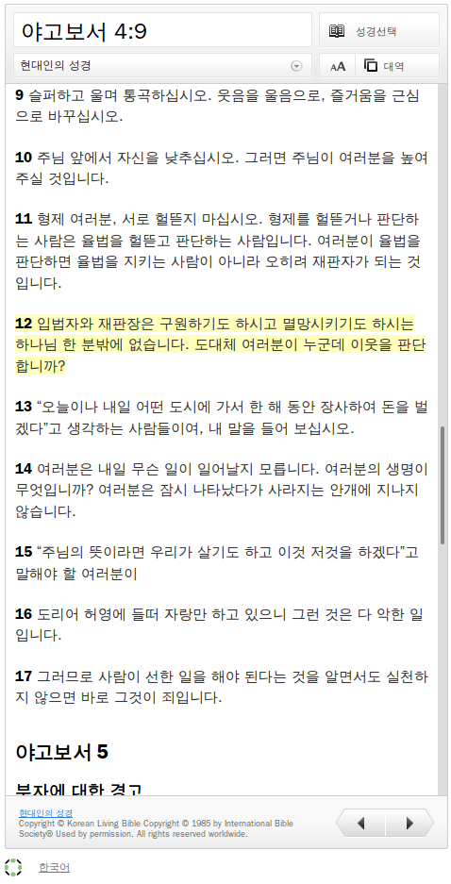
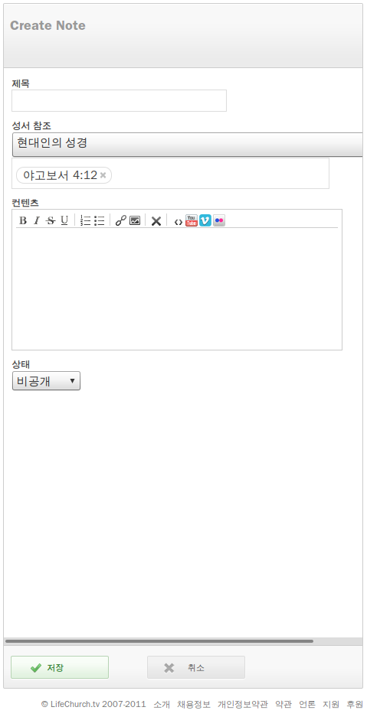
성경읽기 – 묵상노트 작성 3
1
2
성경 보기 영역에서 구절을 클릭하여 하일라이트를
취소를 하면 (① → ②)
묵상 적성화면의 구절 선택란에서 선택된 구절중
취소한 구절이 삭제된다. (③ → ④)
3
4

Slide 70
성경읽기 – 묵상노트 보기 1
∑ 북마크
▣ 묵상노트
▣ 기도노트
묵상노트 목록 ① 에서 묵상노트를 선택하면
묵상노트 목록 화면이 보기 화면 ② 으로 전환이
되고 성경 보기 ③ 에 묵상노트가 참조 하고 있는
구절이 표시되고 하일라이트 된다.
북마크 (12)
▼ 더 보기
창세기 17:1 2011.07.20
창세기 17:1 2011.07.20
창세기 17:1 2011.07.20
묵상노트 (123)
▼ 더 보기
◈ 묵상 노트 [창세기 17:2] 2011.07.20 X
1
◈ 묵상 노트 [창세기 17:2] 2011.07.20 X
◈ 묵상 노트 [창세기 17:2] 2011.07.20 X
◈ 묵상 노트 [창세기 17:2] 2011.07.20 X
기도노트 (123)
▼ 더 보기
성경읽기표
2
칼도사 - 2011. 7. 15
[사도행정 1:16 – 17]
수정
ㅁㄴ아리ㅓ니러미너니러민러ㅏ민어링ㅁ나
러미너림너림ㄴㅁㅇ너ㅏ리럼ㄴ아리ㅓ
미나러미나러민러민러ㅣ
3
← 돌아가기

Slide 71
성경읽기 – 묵상노트 보기 2
1
2
묵상노트 보기는 공개 유무에 따라서 ① (비공개) 과
② (공개) 의 형태로 다르게 표현됨
공개된 묵상노트에는 다른 사용자들이 댓글을 달수
있고, 아멘 (facebook 의 좋아요와 같은) 추천(?)이
가능.
단, 댓글에 대한 댓글은 지원하지 않음.
칼도사 - 2011. 7. 15
[사도행정 1:16 – 17]
칼도사 - 2011. 7. 15
[사도행정 1:16 – 17]
수정
수정
ㅁㄴ아리ㅓ니러미너니러민러ㅏ민어링ㅁ나
러미너림너림ㄴㅁㅇ너ㅏ리럼ㄴ아리ㅓ
미나러미나러민러민러ㅣ
ㅁㄴ아리ㅓ니러미너니러민러ㅏ민어링ㅁ나
러미너림너림ㄴㅁㅇ너ㅏ리럼ㄴ아리ㅓ
미나러미나러민러민러ㅣ
아멘
댓글
서보문 – ㅇㄴ머리너밍ㄹ어림ㄴ러미낭ㄹ
ㅁㄴ어린
2011. 7.20
서보문 – ㅇㄴ머리너밍ㄹ어림ㄴ러미낭ㄹ
ㅁㄴ어린
2011. 7.20
댓글 달기 ...
저장
취소
← 돌아가기
← 돌아가기

Slide 72
성경읽기 – 묵상노트 보기 3
2
1
칼도사 - 2011. 7. 15
[사도행정 1:16 – 17]
묵상노트 보기에서 수정(편집) ① 을 선택하면
묵상노트 작성 ② 으로 전환
묵상노트 보기에서 돌아가기(back) ③ 을 선택하면
묵상노트 목록 ④ 으로 전환
수정
ㅁㄴ아리ㅓ니러미너니러민러ㅏ민어링ㅁ나
러미너림너림ㄴㅁㅇ너ㅏ리럼ㄴ아리ㅓ
미나러미나러민러민러ㅣ
← 돌아가기
4
칼도사 - 2011. 7. 15
[사도행정 1:16 – 17]
∑ 북마크
▣ 묵상노트
▣ 기도노트
수정
북마크 (12)
▼ 더 보기
창세기 17:1 2011.07.20
창세기 17:1 2011.07.20
ㅁㄴ아리ㅓ니러미너니러민러ㅏ민어링ㅁ나
러미너림너림ㄴㅁㅇ너ㅏ리럼ㄴ아리ㅓ
미나러미나러민러민러ㅣ
창세기 17:1 2011.07.20
묵상노트 (123)
▼ 더 보기
◈ 묵상 노트 [창세기 17:2] 2011.07.20 X
◈ 묵상 노트 [창세기 17:2] 2011.07.20 X
◈ 묵상 노트 [창세기 17:2] 2011.07.20 X
◈ 묵상 노트 [창세기 17:2] 2011.07.20 X
기도노트 (123)
▼ 더 보기
3
성경읽기표
← 돌아가기

Slide 73
성경읽기 – 기도노트 목록보기
P61 북마크 목록보기 참조
성경읽기 – 기도노트 삭제
P62 북마크 삭제 참조
성경읽기 – 기도노트 작성
P64 P65 P66 묵상노트 작성 참조
성경읽기 – 기도노트 보기
P67 P68 P69 묵상노트 보기 참조

Slide 74
성경읽기 – 성경읽기표
성경읽기표 목록 ①
읽기표 목록
읽기표 진행 상황
현재 활성화된 읽기표 와 같은 정보 표시
활성화된 읽기표의 오늘 읽을 말씀 ②
∑ 북마크
▣ 묵상노트
▣ 기도노트
북마크 (12)
▼ 더 보기
창세기 17:1 2011.07.20
묵상노트 (123)
▼ 더 보기
◈ 묵상 노트 [창세기 17:2] 2011.07.20
기도노트 (123)
▼ 더 보기
◈ 묵상 노트 [창세기 17:2] 2011.07.20
성경읽기표
2
1

Slide 75
성경읽기 – 성경읽기표 (오늘 읽을 말씀)
∑ 북마크
▣ 묵상노트
▣ 기도노트
오늘 읽을 말씀 ① 은 활성화 된 성경읽기표의
구절들 중 오늘 읽어야 할 것들을 나타낸다.
오늘 읽을 말씀 중 하나를 선택하면
성경 보기 ② 에 해당 말씀 구절로 갱신된다.
북마크 (12)
▼ 더 보기
창세기 17:1 2011.07.20
묵상노트 (123)
▼ 더 보기
◈ 묵상 노트 [창세기 17:2] 2011.07.20
기도노트 (123)
▼ 더 보기
◈ 묵상 노트 [창세기 17:2] 2011.07.20
2
성경읽기표
1
성경읽기 – 성경읽기표 (읽음 표시)
오늘 읽을 말씀의 읽음 표시 ③ 를 체크하면
읽기표의 진행 상태 ④ 가 갱신된다.
오늘 읽을 말씀
3
4
창세기 1장
창세기 2장
창세기 3장
창세기 4장

Slide 76
성경읽기 – 성경읽기표 추가
1
2
읽기표 제목
성경읽기표의 추가 ① 를 선택
성경읽기표 추가 화면 ② 이 나타난다.
읽기표의 제목 ③ 을 입력하고,
읽기표의 타입 ④ 을 선택하여 추가를 하면
읽기표 목록 ⑤ 에 추가됨
3
읽기표 타입
4
◎ 맥체인 읽기표
◎ 신.구약 읽기표
◎ 구약 읽기표
◎ 신약 읽기표
취소
추가
5
사용자 읽기표
0%

Slide 77
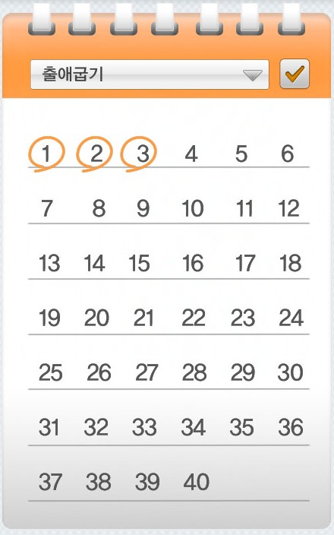
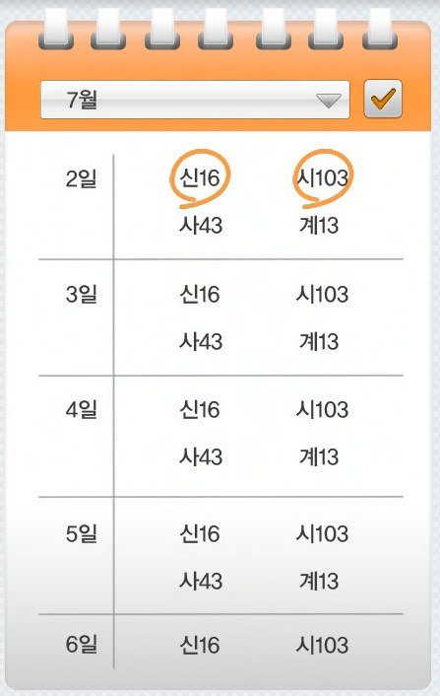
성경읽기 – 성경읽기표 보기
1
2
보고자 하는 성경읽기표 ① 를 선택하면
세부적인 성경읽기표 ② 가 나타난다.
성경읽기표의 타입은 크게 맥체인 성경읽기표 ③ 와
365 읽기표 ④ 로 구분된다.
맥체인 성경읽기표 ③ 는 한달(월)을 기준으로
읽어야 할 성경을 스케쥴하는 형태이고,
365 읽기표 ④ 는 성경책 단위로 읽어야 할 성경을
스케쥴하는 형태이다.
3
4
5
5
6
읽기표의 다롭다운 ⑤ 을 통하여 달(월)
(365 읽기표에서는 성경책) 을 선택할 수 있다.
성경의 읽음 표시 ⑥ 는 클릭을 통하여
읽음/읽지않음을 토글할 수 있다.
6

Slide 78
성경읽기 – 성경읽기표 활성화
1
활성화할 성경읽기표의 설정 ① 을 선택
서브 메뉴 성경읽기표 활성화 ② 를 선택하면
성경읽기표가 활성화 ③ 됨
2
성경읽기표 활성화
성경읽기표 삭제
3
성경읽기 – 성경읽기표 삭제
4
삭제할 성경읽기표의 설정 ④ 을 선택
서브 메뉴 성경읽기표 삭제 ⑤ 를 선택하면
해당 성경읽기표가 삭제 ⑥ 됨
성경읽기표 활성화
성경읽기표 삭제
5
6

Slide 79
스토리 보드
찬송가

Slide 80
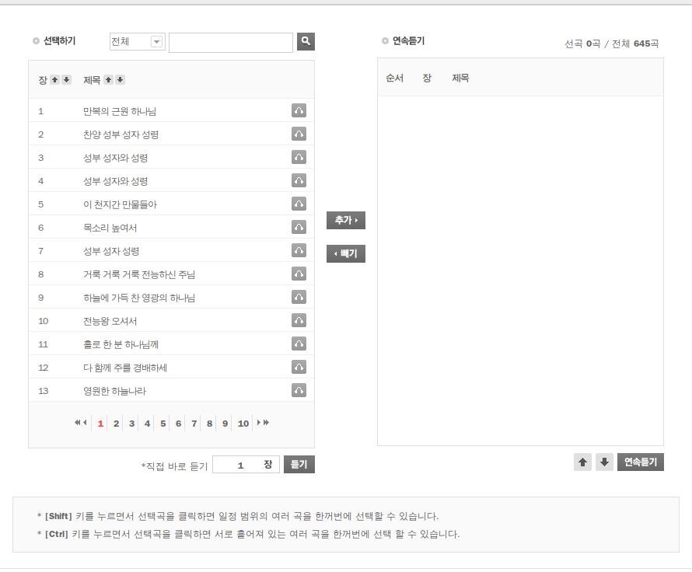
찬송가
2
1
6
① 찬송가 선택 영역
② 찬송가 검색
③ 찬송가 목록
④ 찬송가 목록 페이지
⑤ 찬송가 직접 듣기
⑥ 찬송가 연속듣기 영역
⑦ 찬송가 연속듣기 추가/삭제
⑧ 찬송가 연속듣기 곡순서 변경
⑨ 찬송가 듣기 버튼
3
7
9
4
5
9
8
9

Slide 81
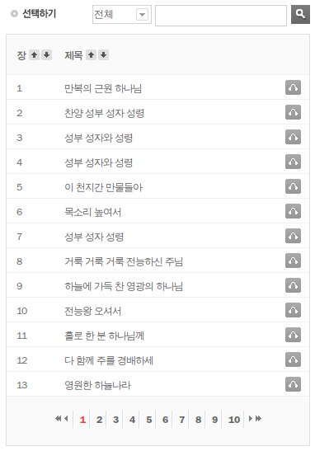
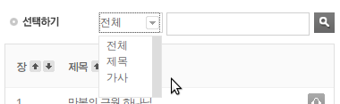
찬송가 – 검색
1
검색창 ① 에서 원하는 찬송가를 검색어를 입력하여
찬송가를 검색할 수 있다.
또한, 제목, 가사 또는 제목 + 가사 ② 로 검색을
할 수 있으며 검색한 결과가 찬송가 목록 ③ 에
나타난다.
검색 결과가 많을 경우, 찬송가 목록 페이지 ④ 로
목록을 확인할 수 있다.
2
3
4

Slide 82
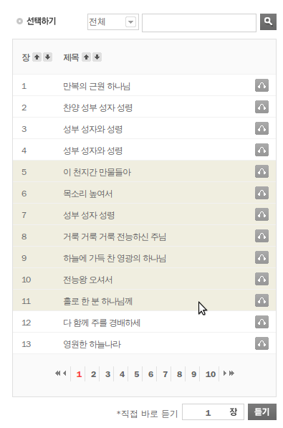
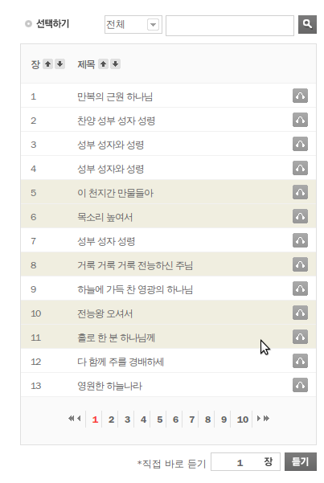
찬송가 – 여러곡 선택
1
2
① Shift 키를 통하여 일정범위의 곡을 선택 할 수
있으며
② Ctrl 키를 통하여 선택적으로 여러 곡을 선택할
수 있다.

Slide 83
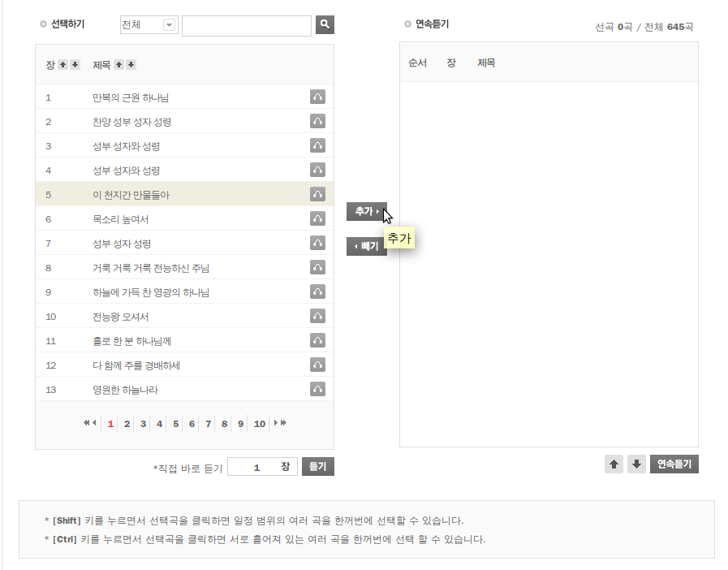
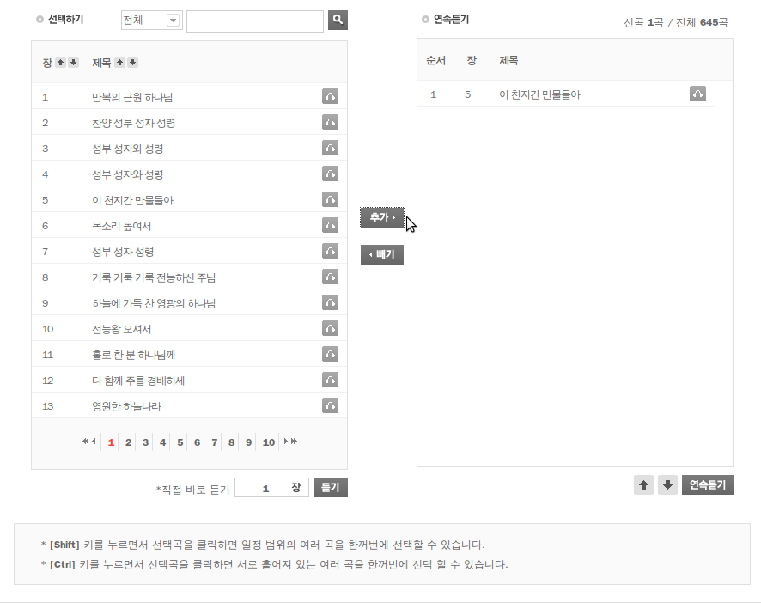
찬송가 – 연속듣기 곡 추가
찬송가 여러 곡을 선택하여 연속적으로 듣기 위해선
선택 목록 ① 에서 곡을 선택한 후, 추가 버튼 ② 으로
연속듣기 목록 ③ 에 추가한 후 연속듣기 ④ 로
들을수 있다.
듣기 순서를 ⑤ 를 통하여 곡 순서를 변경할 수
있다.
3
1
2
4
5

Slide 84
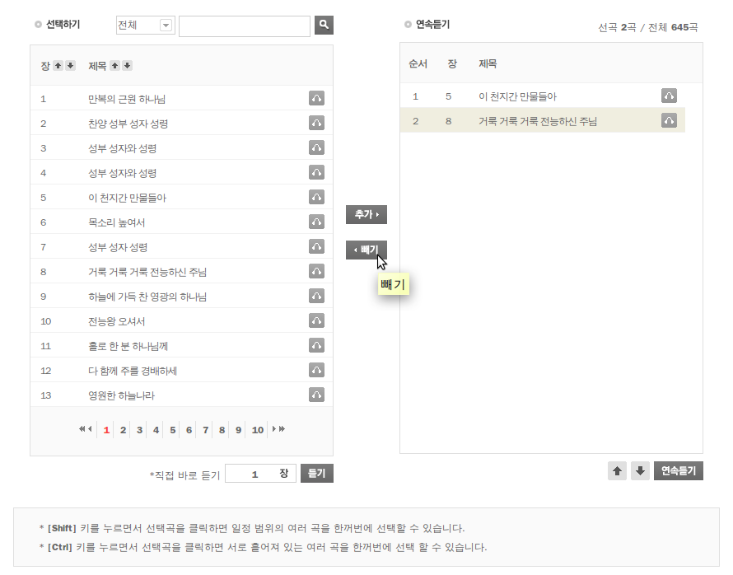
찬송가 – 연속듣기 곡 삭제
연속듣기 목록 ① 에서 찬송가를 제거를 하기
위해서는 제거할 찬송가를 선택한 후,
제거 버튼 ② 을 눌러 제거를 할 수 있다.
1
3
2

Slide 85
찬송가 - 듣기
2
찬송가 듣기 ① 를 선택
만약 로그인 상태가 아니면, 로그인 창 ② 이
나타나고, 로그인을 한 다음, 찬송가 플레이어 ③ 를
통해 찬송가를 들을수 있다.
1
3
만복의 근원 하나님
전체 03:22 중 0:12
가사...

Slide 86

찬송가 – 직접 듣기
3
찬송가 직접 듣기는 원하는 찬송가 장을 입력 ①
하여 해당 찬송가를 바로 들을 수 있다.
로그인 상태가 아니면, 로그인 ② 을 한 후,
찬송가 플레이어 ③ 를 통해 찬송가를 들을수 있다.
1
만복의 근원 하나님
전체 03:22 중 0:12
가사...
2

Slide 87
스토리 보드
큐티

Slide 88
스토리 보드
우리교회 홈

Slide 89
우리교회 홈 – 메인 페이지
· 교회안내 · 교회소식 · 생명의 말씀 · 증보기도 · 교회앨범 · 교회기관 · login
교회소식
새가족 소개
생명의 말씀
중보기도
교회기관
교회 앨범
남성교회
교회안내 인사말 교회연혁 예배안내 섬기는 분들 오시는길 | 교회소식 새소식 주보 교회 일정 새가족 소개 | 생명의 말씀 설교 1분 메세지 | 중보기도 | 교회앨범 | 교회기관 유년부 청소년부 청년부
검색
서비스약관 | 청소년보호정책 | 고객센터 | 개인정보취급방침
Copyright (c) Laonsys. All rights reserved.

Slide 90
우리교회 홈 – 메인 페이지
· 교회안내 · 교회소식 · 생명의 말씀 · 증보기도 · 교회앨범 · 교회기관 · login
아이디
비밀번호
일반 사용자
교회 관리자
회원가입 / 비밀번호 찾기
로그인
교회 관리자?
관리자 페이지로 이동
로그인 오류 페이지로 이동

Slide 91
우리교회 홈 – 메인 페이지
· 교회안내 · 교회소식 · 생명의 말씀 · 증보기도 · 교회앨범 · 교회기관 · login
교회안내
인사말
업로드
교회안내
이미지 올리기
인사말...
교회소식
생명의 말씀
중보기도
표어
교회앨범
교회기관
교회연혁
예배안내
성도관리
섬기는 분들
오시는 길
서비스약관 | 청소년보호정책 | 고객센터 | 개인정보취급방침
Copyright (c) Laonsys. All rights reserved.

Slide 92
우리교회 홈 – 메인 페이지
· 교회안내 · 교회소식 · 생명의 말씀 · 증보기도 · 교회앨범 · 교회기관 · login
교회안내
인사말
교회연혁
교회안내
교회소식
날짜 | 내용
생명의 말씀
중보기도
교회앨범
예배안내
섬기는 분들
교회기관
오시는 길
성도관리
서비스약관 | 청소년보호정책 | 고객센터 | 개인정보취급방침
Copyright (c) Laonsys. All rights reserved.

Slide 93
우리교회 홈 – 메인 페이지
· 교회안내 · 교회소식 · 생명의 말씀 · 증보기도 · 교회앨범 · 교회기관 · login
교회안내
인사말
교회연혁
교회안내
예배안내
교회소식
구분 | 시간 | 장소
생명의 말씀
중보기도
교회앨범
섬기는 분들
교회기관
오시는 길
성도관리
서비스약관 | 청소년보호정책 | 고객센터 | 개인정보취급방침
Copyright (c) Laonsys. All rights reserved.

Slide 94
우리교회 홈 – 메인 페이지
· 교회안내 · 교회소식 · 생명의 말씀 · 증보기도 · 교회앨범 · 교회기관 · login
교회안내
인사말
교회연혁
교회안내
예배안내
교회소식
섬기는 분들
생명의 말씀
등록
중보기도
교회앨범
교회기관
성도관리
서비스약관 | 청소년보호정책 | 고객센터 | 개인정보취급방침
Copyright (c) Laonsys. All rights reserved.

Slide 95
우리교회 홈 – 메인 페이지
· 교회안내 · 교회소식 · 생명의 말씀 · 증보기도 · 교회앨범 · 교회기관 · login
교회안내
인사말
교회연혁
교회안내
예배안내
교회소식
섬기는 분들
오시는 길
생명의 말씀
주소
중보기도
전화번호
팩스번호
교회앨범
지도
교회기관
성도관리
서비스약관 | 청소년보호정책 | 고객센터 | 개인정보취급방침
Copyright (c) Laonsys. All rights reserved.

Slide 96
우리교회 홈 – 새소식
· 교회안내 · 교회소식 · 생명의 말씀 · 증보기도 · 교회앨범 · 교회기관 · login
교회소식 >> 새소식
 |  | 제목 | 글쓴이 | 등록시간
 | 22 | 교사헌신예배 | 관리자 | 2011.07.13
 | 21 | 다음 주일 오후 찬양예배 | 관리자 | 2011.07.13
 | 20 | 구역장·권찰/새생명전도대 종강 | 관리자 | 2011.07.13
 | 19 | 월례회 | 관리자 | 2011.07.13
교회안내
교회소식
- 새소식
- 주보
<< < 1 2 3 4 > >>
삭제 글쓰기
- 교회일정
- 새가족
생명의 말씀
중보기도
교회앨범
교회기관
성도관리
서비스약관 | 청소년보호정책 | 고객센터 | 개인정보취급방침
Copyright (c) Laonsys. All rights reserved.

Slide 97
우리교회 홈 – 새소식 삭제
교회소식 >> 새소식
 |  | 제목 | 글쓴이 | 등록시간
 | 22 | 교사헌신예배 | 관리자 | 2011.07.13
 | 21 | 다음 주일 오후 찬양예배 | 관리자 | 2011.07.13
 | 20 | 구역장·권찰/새생명전도대 종강 | 관리자 | 2011.07.13
 | 19 | 월례회 | 관리자 | 2011.07.13
<< < 1 2 3 4 > >>
삭제 글쓰기
교회소식 >> 새소식
 |  | 제목 | 글쓴이 | 등록시간
 | 21 | 다음 주일 오후 찬양예배 | 관리자 | 2011.07.13
 | 19 | 월례회 | 관리자 | 2011.07.13
 | 18 | 새소식 | 관리자 | 2011.07.13
 | 17 | 새소식 | 관리자 | 2011.07.13
<< < 1 2 3 4 > >>
삭제 글쓰기

Slide 98
우리교회 홈 – 새소식 보기
교회소식 >> 새소식
 |  | 제목 | 글쓴이 | 등록시간
 | 22 | 교사헌신예배 | 관리자 | 2011.07.13
 | 21 | 다음 주일 오후 찬양예배 | 관리자 | 2011.07.13
 | 20 | 구역장·권찰/새생명전도대 종강 | 관리자 | 2011.07.13
 | 19 | 월례회 | 관리자 | 2011.07.13
<< < 1 2 3 4 > >>
삭제 글쓰기
교회소식 >> 새소식
No. 22
교사헌신예배
삭제 수정
교회소식
내용내용내용내용내용내용내용내용내용내용내용내용내용내용내용내용내용내용내용내용내용내용내용내용내용내용내용내용내용내용
첨부파일
Abc.jpg
Abc.jpg
Abc.jpg

Slide 99
우리교회 홈 – 새소식 삭제
교회소식 >> 새소식
No. 22
교사헌신예배
삭제 수정
교회소식
내용내용내용내용내용내용내용내용내용내용내용내용내용내용내용내용내용내용내용내용내용내용내용내용내용내용내용내용내용내용
첨부파일
Abc.jpg
Abc.jpg
Abc.jpg
교회소식 >> 새소식
 |  | 제목 | 글쓴이 | 등록시간
 | 21 | 다음 주일 오후 찬양예배 | 관리자 | 2011.07.13
 | 20 | 구역장·권찰/새생명전도대 종강 | 관리자 | 2011.07.13
 | 19 | 월례회 | 관리자 | 2011.07.13
<< < 1 2 3 4 > >>
삭제 글쓰기

Slide 100
우리교회 홈 – 새소식 수정
교회소식 >> 새소식
No. 22
교사헌신예배
삭제 수정
교회소식
내용내용내용내용내용내용내용내용내용내용내용내용내용내용내용내용내용내용내용내용내용내용내용내용내용내용내용내용내용내용
첨부파일
Abc.jpg
Abc.jpg
Abc.jpg
교회소식 >> 새소식
제목
교사헌신예배
교회소식
내용내용내용내용내용내용내용내용내용내용내용내용내용내용내용내용
내용내용내용내용내용내용내용내용내용내용내용내용내용내용
내용
첨부파일
Abc.jpg
파일
Abc.jpg
파일
Abc.jpg
파일
취소
저장

Slide 101
우리교회 홈 – 새소식
· 교회안내 · 교회소식 · 생명의 말씀 · 증보기도 · 교회앨범 · 교회기관 · login
교회소식 >> 교회일정
교회안내
교회소식
- 새소식
- 주보
- 교회일정
- 새가족
생명의 말씀
중보기도
교회앨범
교회기관
성도관리
서비스약관 | 청소년보호정책 | 고객센터 | 개인정보취급방침
Copyright (c) Laonsys. All rights reserved.

Slide 102
우리교회 홈 – 교회일정 추가
· 교회안내 · 교회소식 · 생명의 말씀 · 증보기도 · 교회앨범 · 교회기관 · login
교회소식 >> 교회일정
교회안내
교회소식
- 새소식
- 주보
- 교회일정
2011.07.12(화)
- 새가족
시간
오후 08:00
-
오후 09:00
반복
생명의 말씀
내용
중보기도
저장
교회앨범
교회기관
성도관리
서비스약관 | 청소년보호정책 | 고객센터 | 개인정보취급방침
Copyright (c) Laonsys. All rights reserved.

Slide 103
우리교회 홈 – 교회일정 수정
· 교회안내 · 교회소식 · 생명의 말씀 · 증보기도 · 교회앨범 · 교회기관 · login
교회소식 >> 교회일정
교회안내
교회소식
- 새소식
- 주보
- 교회일정
2011.07.12(화)
- 새가족
시간
오후 08:00
-
오후 09:00
반복
생명의 말씀
내용
예사모 기도회
중보기도
삭제
저장
교회앨범
교회기관
성도관리
서비스약관 | 청소년보호정책 | 고객센터 | 개인정보취급방침
Copyright (c) Laonsys. All rights reserved.

Slide 104
우리교회 홈 – 새소식
· 교회안내 · 교회소식 · 생명의 말씀 · 증보기도 · 교회앨범 · 교회기관 · login
교회소식 >> 새가족
교회안내
교회소식
- 새소식
2011.07.14 서보문
2011.07.14 서보문
2011.07.14 서보문
- 주보
- 교회일정
- 새가족
2011.07.14 서보문
2011.07.14 서보문
2011.07.14 서보문
생명의 말씀
중보기도
교회앨범
2011.07.14 서보문
2011.07.14 서보문
2011.07.14 서보문
교회기관
삭제 등록
<< < 1 2 3 4 > >>
성도관리
서비스약관 | 청소년보호정책 | 고객센터 | 개인정보취급방침
Copyright (c) Laonsys. All rights reserved.

Slide 105
우리교회 홈 – 새소식
· 교회안내 · 교회소식 · 생명의 말씀 · 증보기도 · 교회앨범 · 교회기관 · login
교회소식 >> 새가족
교회안내
교회소식
2011.07.14 서보문
- 새소식
2011.07.14 서보문
2011.07.14 서보문
2011.07.14 서보문
- 주보
- 교회일정
- 새가족
2011.07.14 서보문
2011.07.14 서보문
2011.07.14 서보문
생명의 말씀
중보기도
교회앨범
2011.07.14 서보문
2011.07.14 서보문
2011.07.14 서보문
교회기관
삭제 등록
<< < 1 2 3 4 > >>
성도관리
서비스약관 | 청소년보호정책 | 고객센터 | 개인정보취급방침
Copyright (c) Laonsys. All rights reserved.

Slide 106
우리교회 홈 – 새소식
· 교회안내 · 교회소식 · 생명의 말씀 · 증보기도 · 교회앨범 · 교회기관 · login
교회소식 >> 새가족
교회안내
교회소식
- 새소식
2011.07.14 서보문
2011.07.14 서보문
2011.07.14 서보문
- 주보
- 교회일정
- 새가족
2011.07.14 서보문
2011.07.14 서보문
2011.07.14 서보문
생명의 말씀
중보기도
교회앨범
2011.07.14 서보문
2011.07.14 서보문
2011.07.14 서보문
교회기관
삭제 등록
<< < 1 2 3 4 > >>
성도관리
서비스약관 | 청소년보호정책 | 고객센터 | 개인정보취급방침
Copyright (c) Laonsys. All rights reserved.

Slide 107
우리교회 홈 – 새소식
· 교회안내 · 교회소식 · 생명의 말씀 · 증보기도 · 교회앨범 · 교회기관 · login
교회소식 >> 새가족
교회안내
교회소식
- 새소식
2011.07.14 서보문
날짜
2011.07.14 서보문
2011.07.14 서보문
- 주보
제목
- 교회일정
- 새가족
사진
2011.07.14 서보문
2011.07.14 서보문
저장
생명의 말씀
2011.07.14 서보문
중보기도
교회앨범
2011.07.14 서보문
2011.07.14 서보문
2011.07.14 서보문
교회기관
삭제 등록
<< < 1 2 3 4 > >>
성도관리
서비스약관 | 청소년보호정책 | 고객센터 | 개인정보취급방침
Copyright (c) Laonsys. All rights reserved.

Slide 108
우리교회 홈 – 생명의 말씀 설교
· 교회안내 · 교회소식 · 생명의 말씀 · 증보기도 · 교회앨범 · 교회기관 · login
생명의 말씀 >> 설교
 | 7/10 함께 하는 지혜 출애굽기 18장 13절 ~ 27절
 | 7/3 은혜 받은 사람 출애굽기 18장 1절 ~ 12절
 | 6/26 이기지 못할 적을 이기는 법 출애굽기 17장 8절 ~ 16절
교회안내
교회소식
생명의 말씀
- 설교
- 1분 메세지
중보기도
삭제 등록
<< < 1 2 3 4 > >>
교회앨범
교회기관
성도관리
서비스약관 | 청소년보호정책 | 고객센터 | 개인정보취급방침
Copyright (c) Laonsys. All rights reserved.

Slide 109
우리교회 홈 – 생명의 말씀 설교 보기
· 교회안내 · 교회소식 · 생명의 말씀 · 증보기도 · 교회앨범 · 교회기관 · login
생명의 말씀 >> 설교
제목 : 함께 하는 지혜
교회안내
출애굽기 18장 13절 ~ 27절
교회소식
생명의 말씀
- 설교
- 1분 메세지
중보기도
교회앨범
03:22
교회기관
삭제 수정 목록
성도관리
서비스약관 | 청소년보호정책 | 고객센터 | 개인정보취급방침
Copyright (c) Laonsys. All rights reserved.

Slide 110
우리교회 홈 – 생명의 말씀 설교 등록
· 교회안내 · 교회소식 · 생명의 말씀 · 증보기도 · 교회앨범 · 교회기관 · login
생명의 말씀 >> 설교
제목
교회안내
날짜
교회소식
내용
생명의 말씀
- 설교
- 1분 메세지
중보기도
교회앨범
동영상
교회기관
성도관리
취소 등록 목록
서비스약관 | 청소년보호정책 | 고객센터 | 개인정보취급방침
Copyright (c) Laonsys. All rights reserved.

Slide 111
우리교회 홈 – 생명의 말씀 설교 등록
· 교회안내 · 교회소식 · 생명의 말씀 · 증보기도 · 교회앨범 · 교회기관 · login
생명의 말씀 >> 설교
유년부
청소년부
청년부
교회안내
교회소식
생명의 말씀
중보기도
교회앨범
삭제 등록
교회기관
성도관리
취소 등록 목록
서비스약관 | 청소년보호정책 | 고객센터 | 개인정보취급방침
Copyright (c) Laonsys. All rights reserved.

Slide 112
스토리 보드
코이노니아
열린 묵상

Slide 113
열린묵상 – 레이아웃
2
열린 묵상
3
1
① 코이노니아 메뉴
② 사용자 그룹, 메세지, 알림
③ 묵상노트 작성 버튼
④ 묵상노트 컨덴츠 영역
⑤ 묵상노트 목록 더 보기 버튼
⑥ 묵상노트 컨덴츠 본문
⑦ 묵상노트 vote
⑧ 댓글 영역
⑨ 댓글 작성
스트림
우리교회
팔로잉
청년부
친구
메세지
알림
묵상노트 작성
열린 묵상
열린 기도
4
칼도사 - 2011. 7. 15 [사도행정 1:16 – 17]
ㅁㄴ아리ㅓ니러미너니러민러ㅏ민어링ㅁ나러미너림너림ㄴㅁㅇ너ㅏ리럼ㄴ아리ㅓ미나러미나러민러민러ㅣ
6
7
아멘
댓글
칼도사 – 가나다라마바사아자 ㄹㄴㅇㄹㄴㅇㄹㄴㅇㄹㄴㄴ차카타파하 ㄴㅇㄹㄴㄹㄴㅇㄹㄴㄹㄴㅇㄹㄴㅇㄹㄴㅇㄹㄴ
2011. 7. 15
8
9
댓글 달기 ...
5
더 보기

